Slide 1


فصل چهارم
چطور قبول بشم؟

Slide 2

فهرست مطالب
ابزارهای قبولی
پیشنهاد ویژه
گارانتی ها
صمانت های اجرایی
پشتیبانی
مزایا

Slide 3
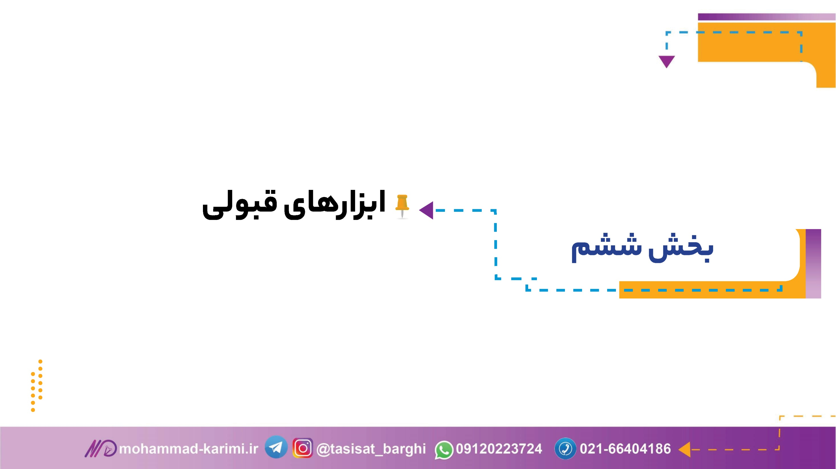

چطور قبول بشم؟
بخش اول

Slide 4
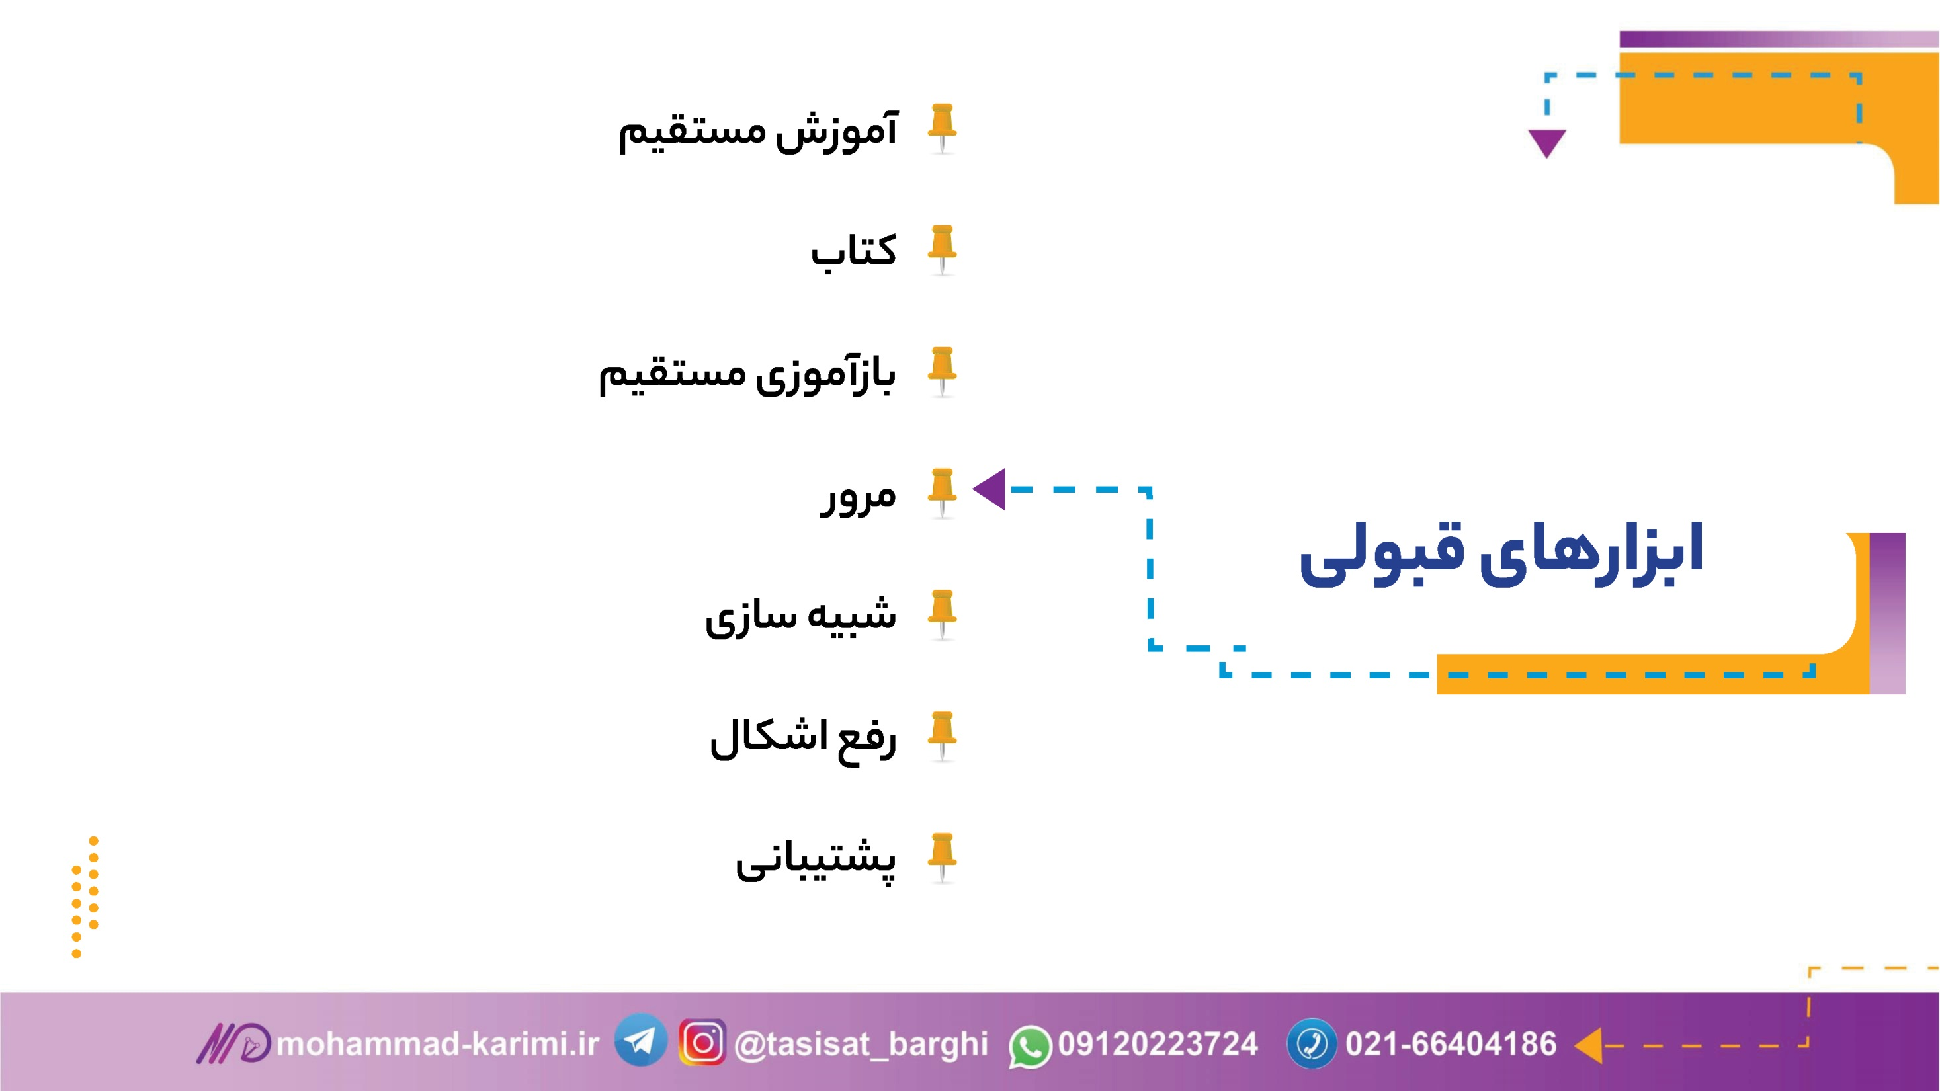
چطور قبول بشم؟

Slide 5
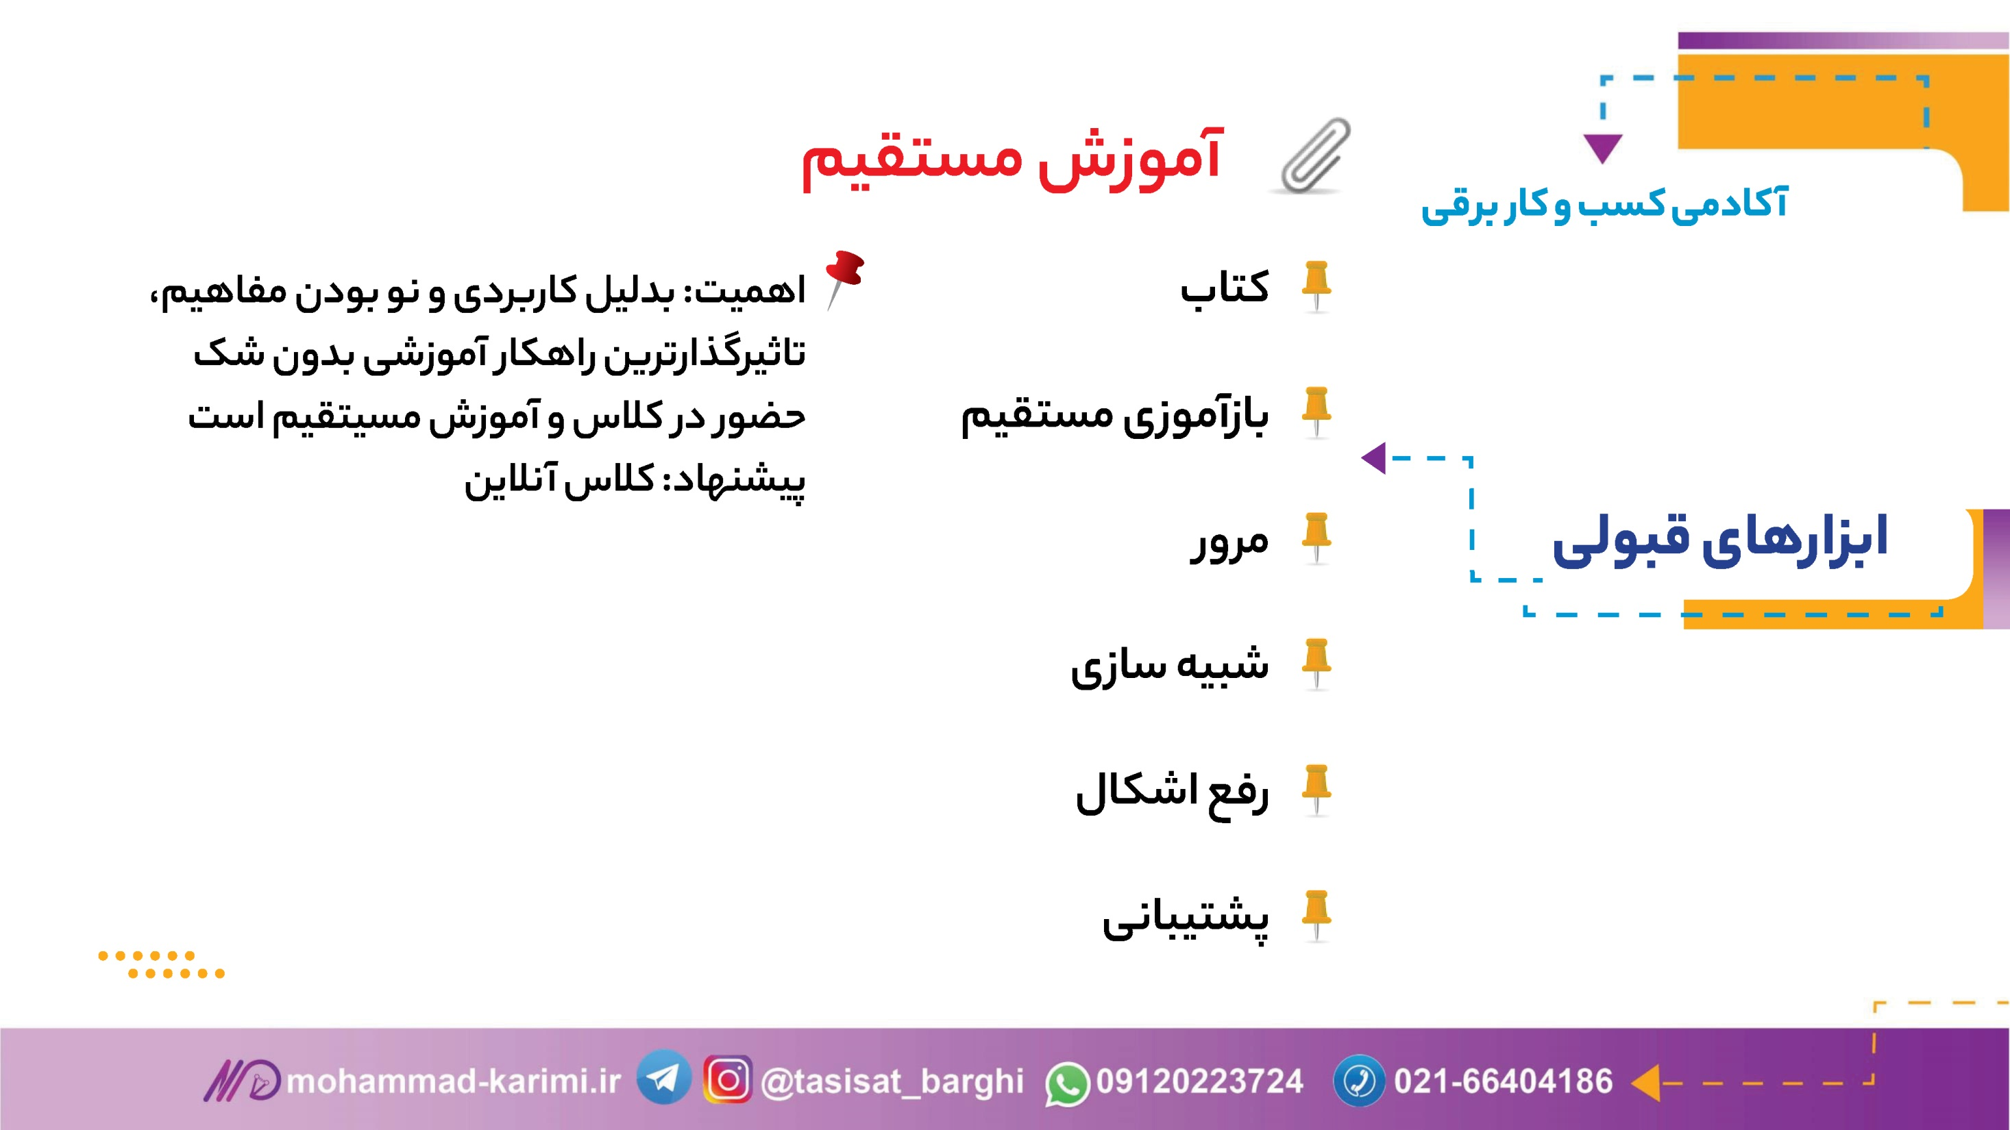
چطور قبول بشم؟

Slide 6
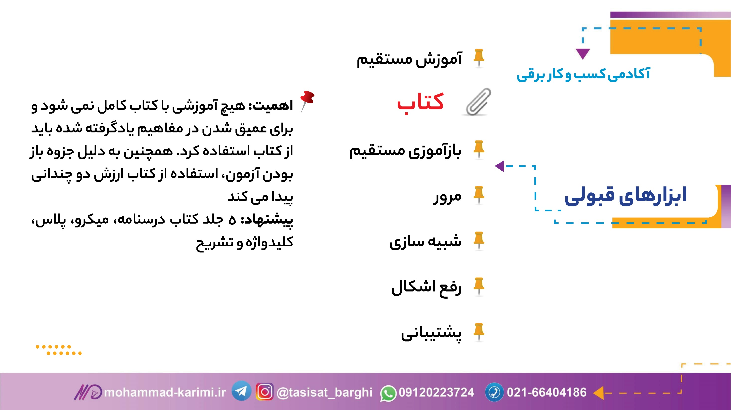
چطور قبول بشم؟

Slide 7
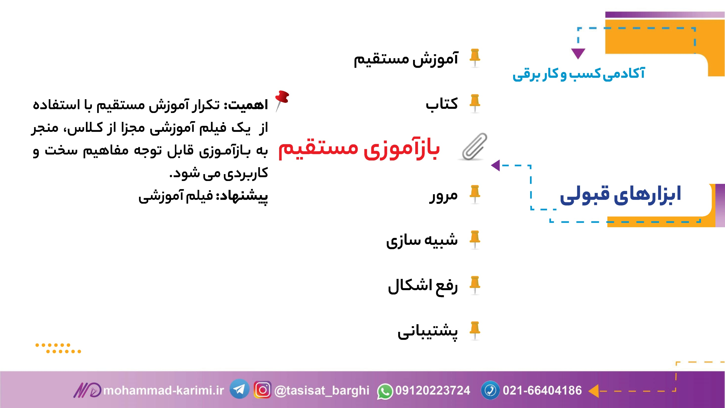
چطور قبول بشم؟

Slide 8
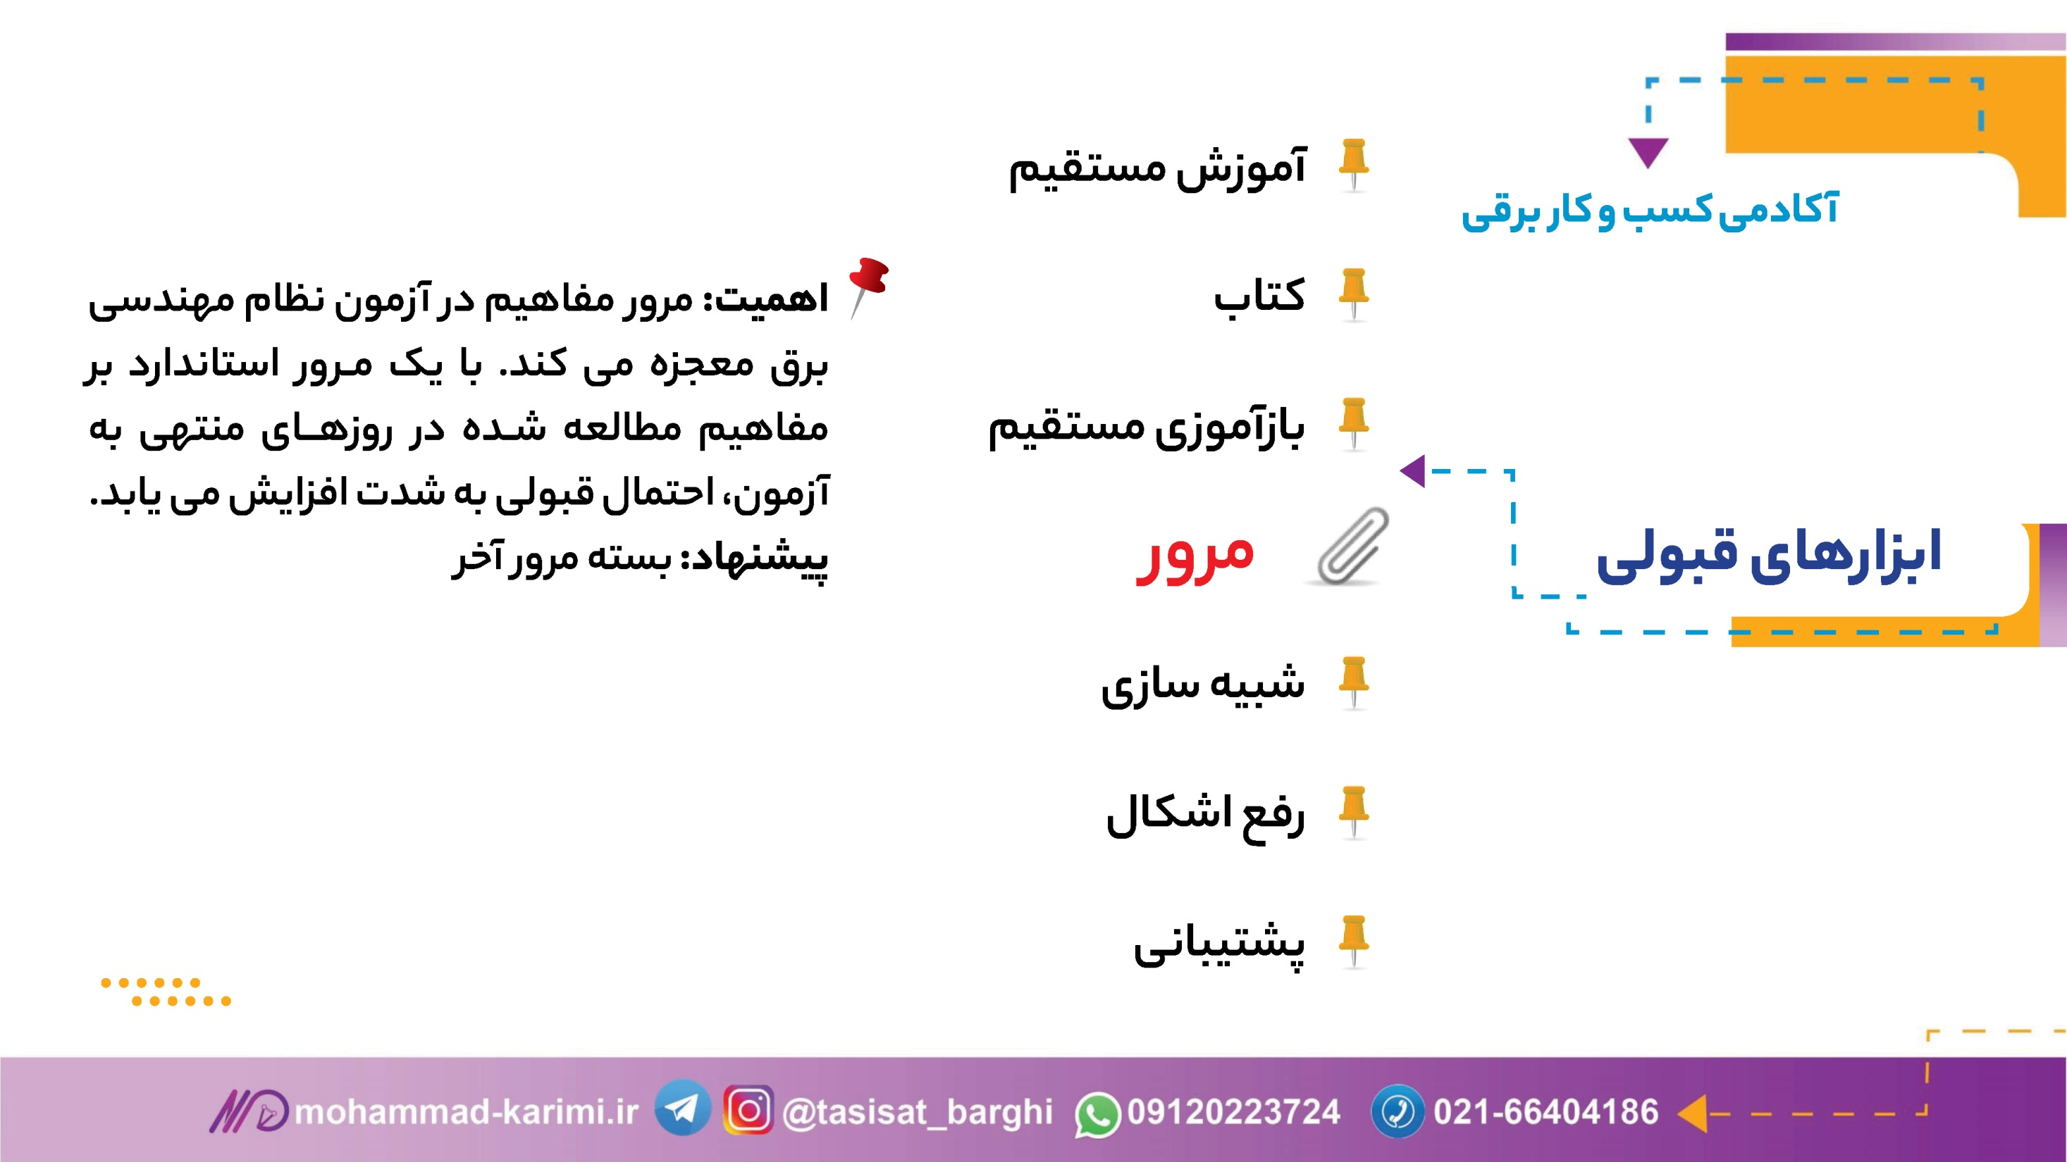
چطور قبول بشم؟

Slide 9
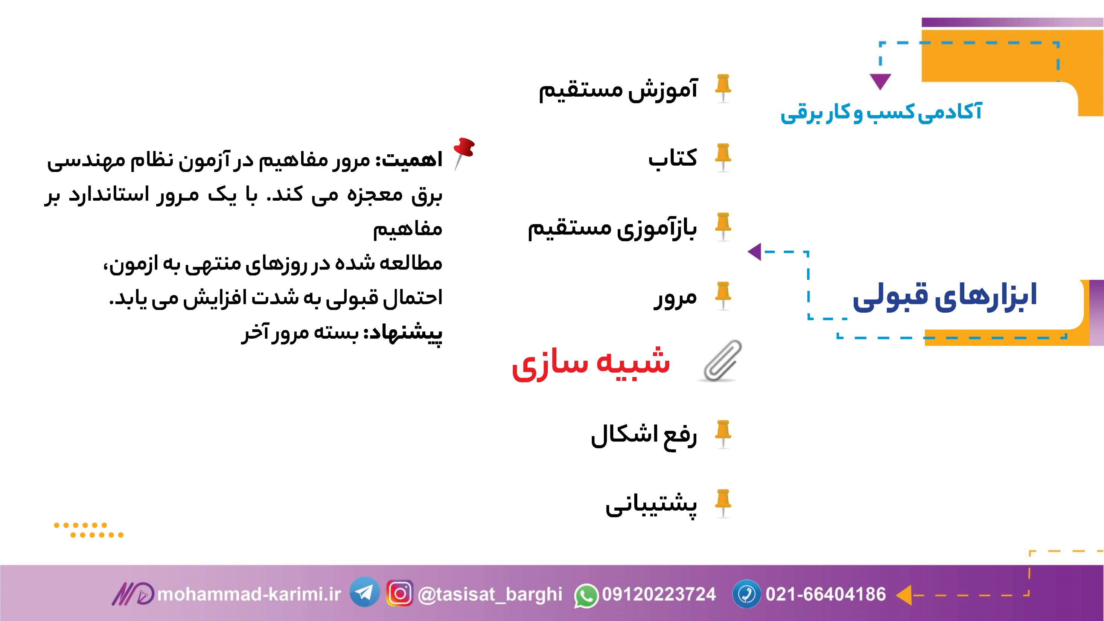
چطور قبول بشم؟

Slide 10
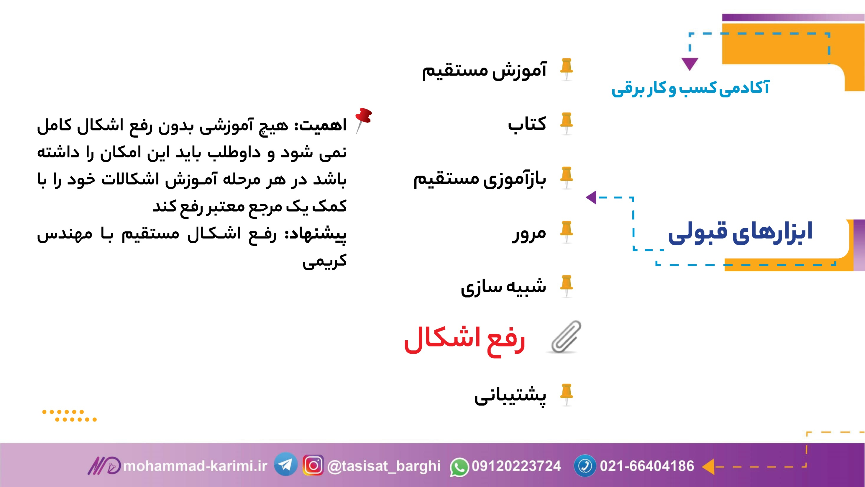
چطور قبول بشم؟

Slide 11
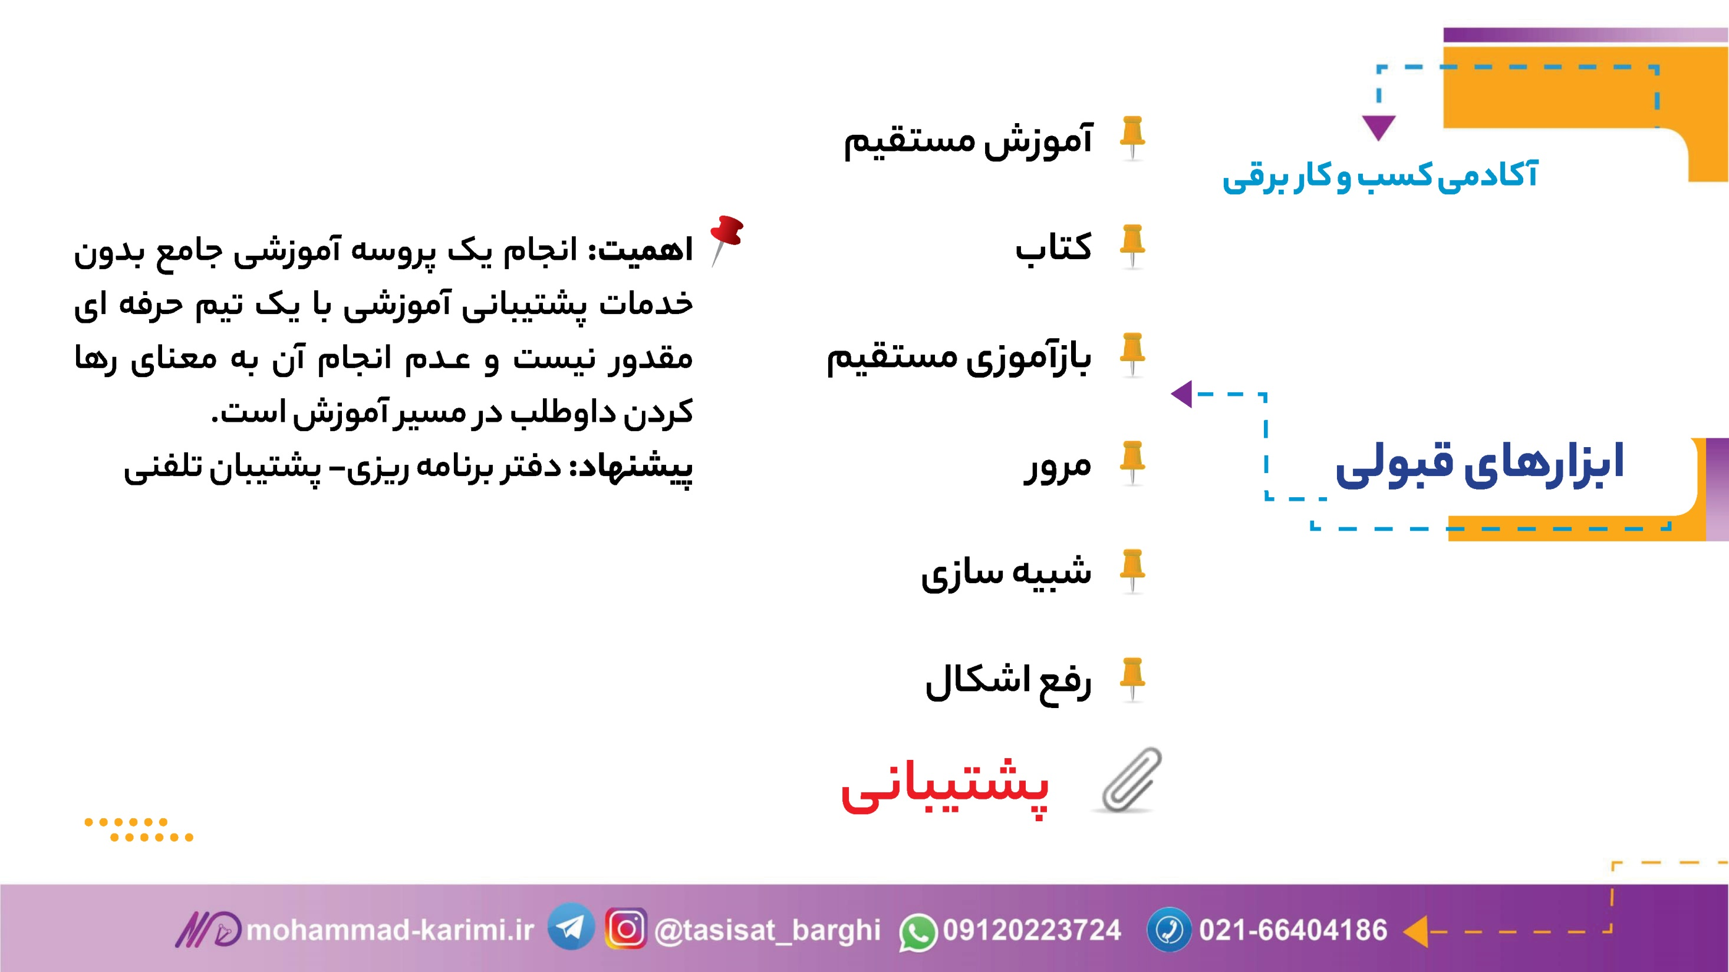
چطور قبول بشم؟

Slide 12

چطور قبول بشم؟
بخش دوم

Slide 13
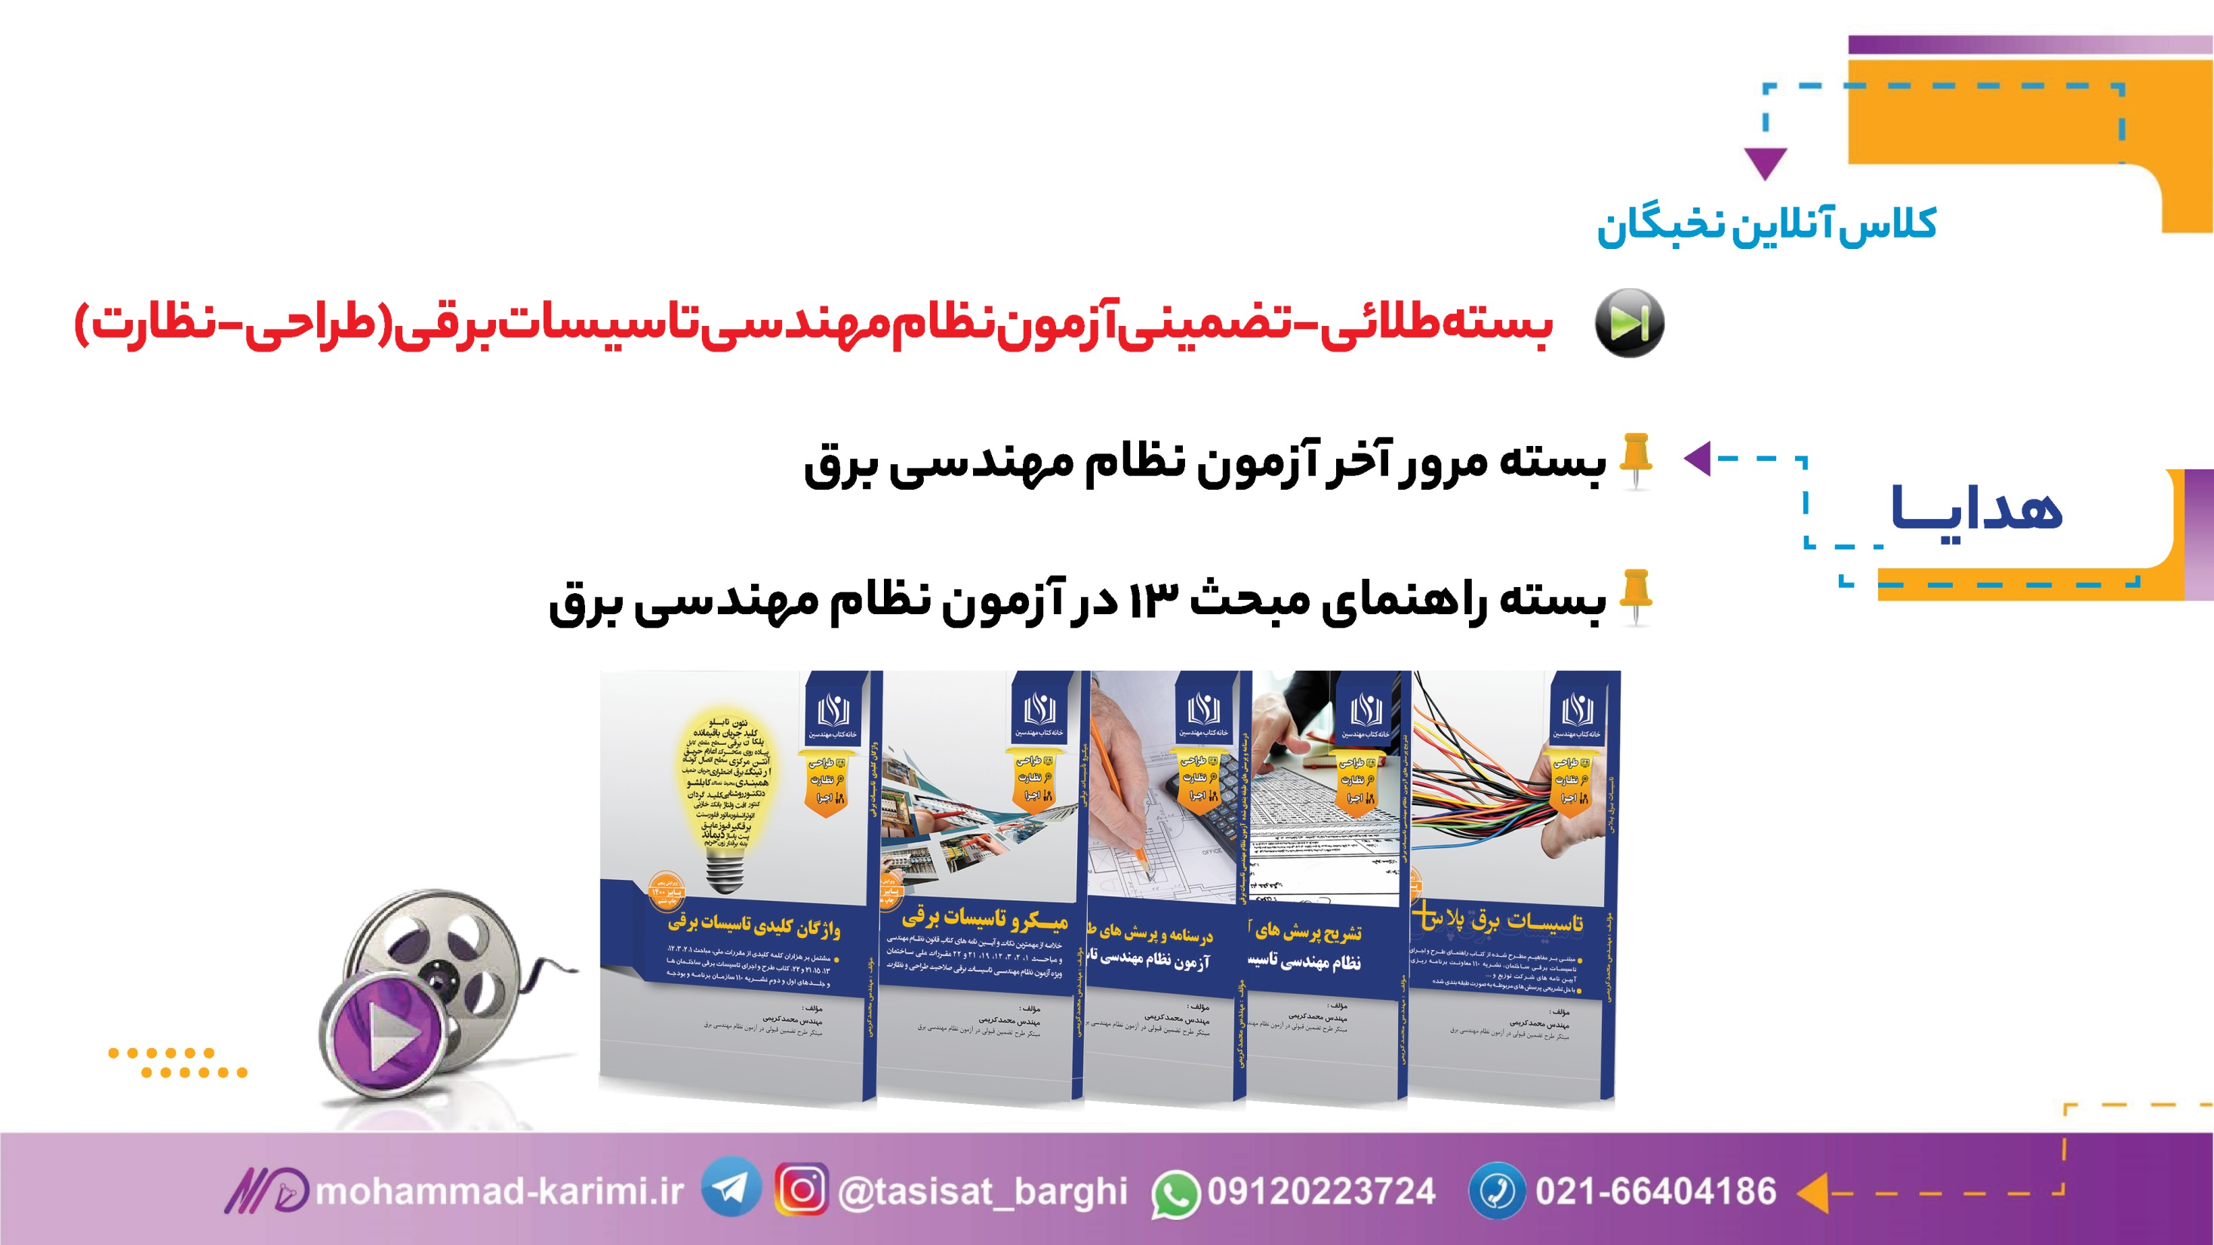
چطور قبول بشم؟
پیشتهاد ویژه
درآمدش چقدره؟

Slide 14

چطور قبول بشم؟
پیشتهاد ویژه

Slide 15
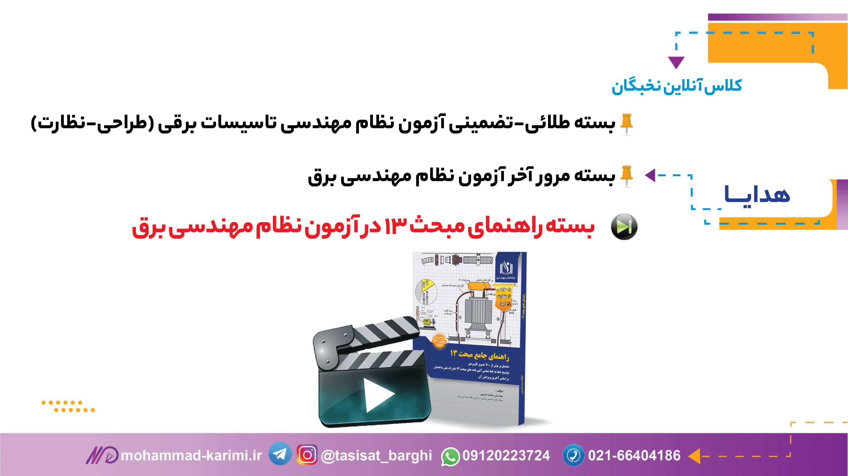
چطور قبول بشم؟
پیشتهاد ویژه

Slide 16

چطور قبول بشم؟
پیشتهاد ویژه
بخش سوم

Slide 17
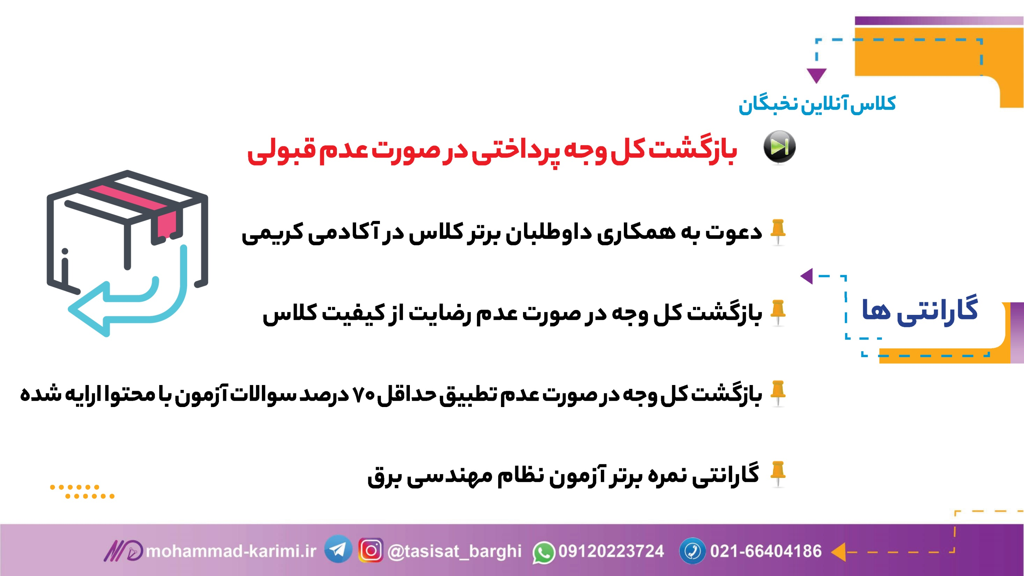
چطور قبول بشم؟
پیشتهاد ویژه

Slide 18
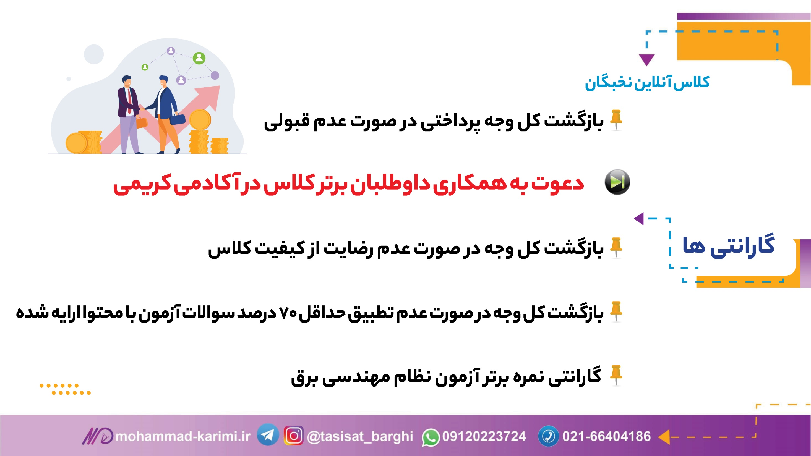
چطور قبول بشم؟
پیشتهاد ویژه

Slide 19
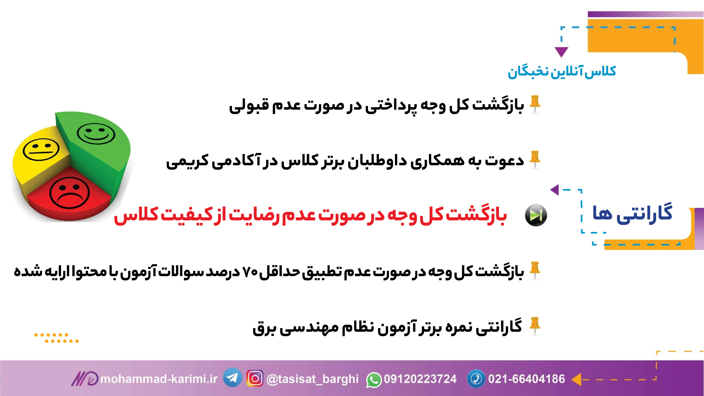
چطور قبول بشم؟
پیشتهاد ویژه

Slide 20
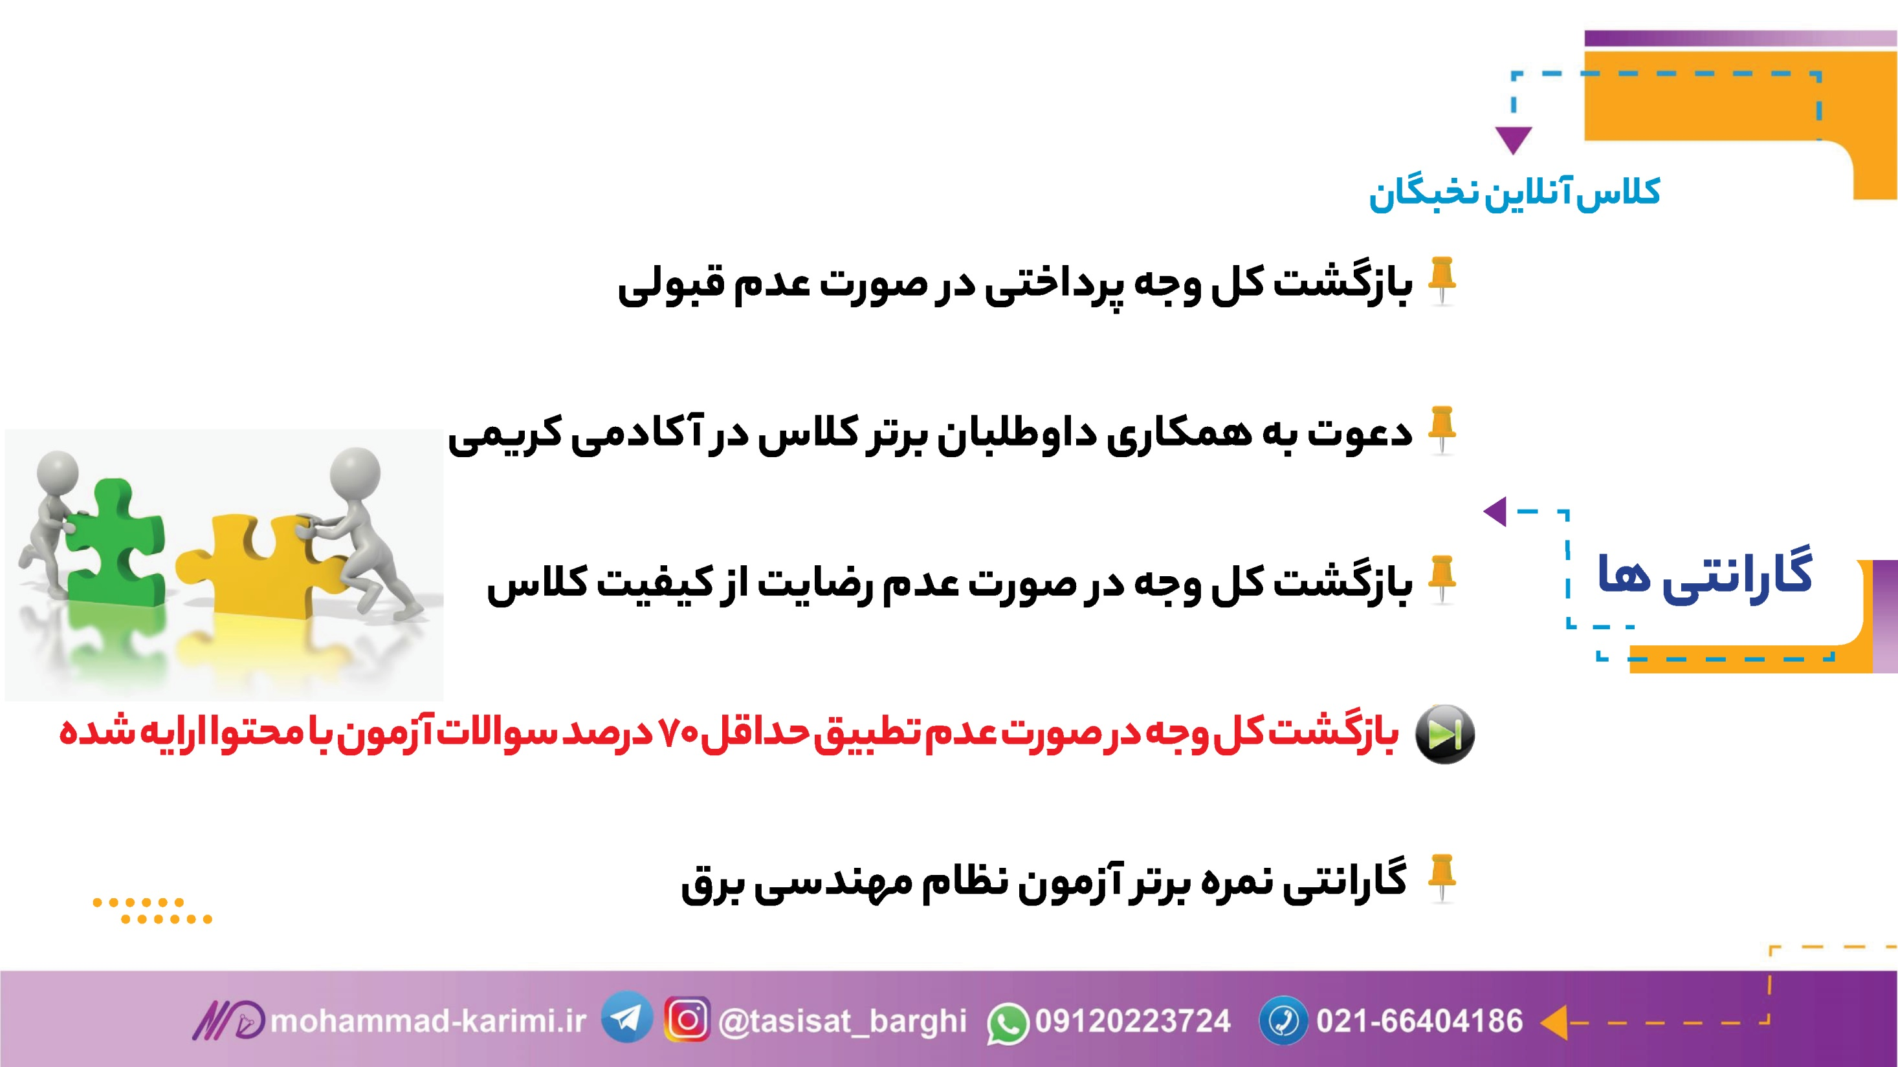
چطور قبول بشم؟
پیشتهاد ویژه

Slide 21
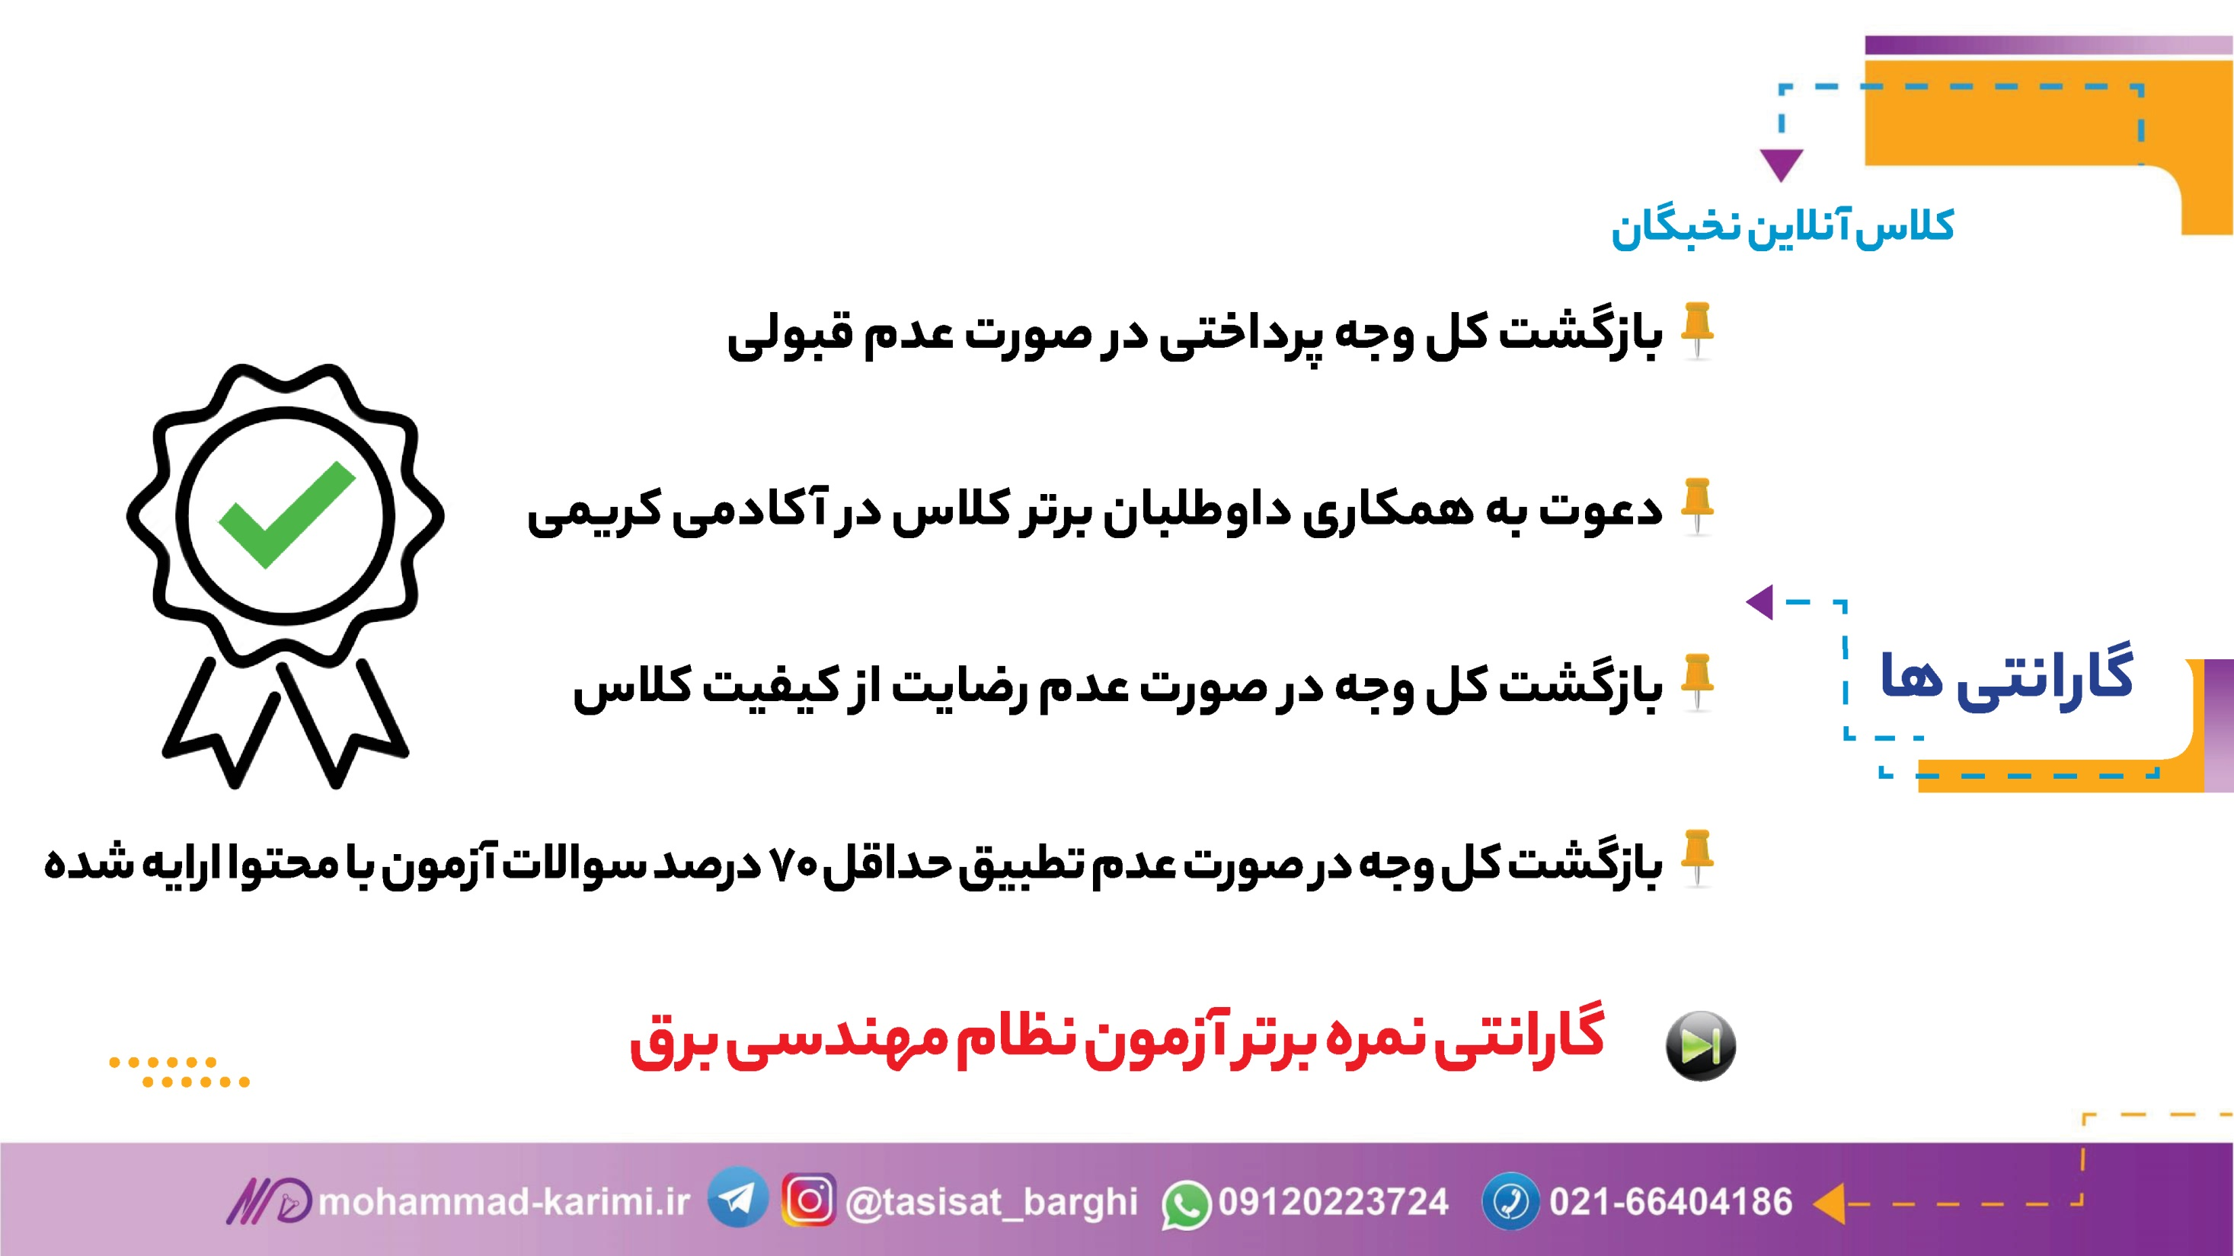
چطور قبول بشم؟
پیشتهاد ویژه

Slide 22
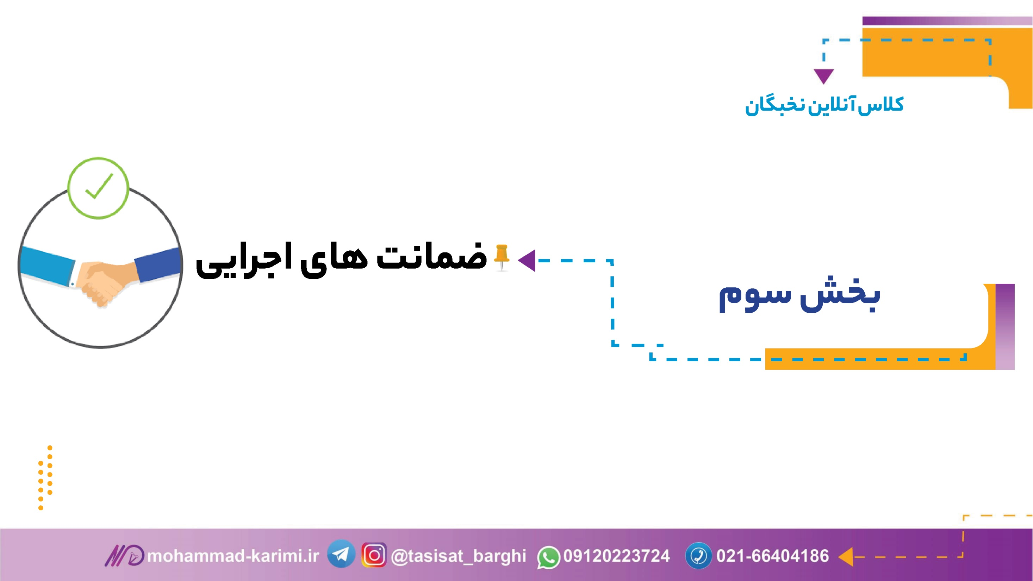
چطور قبول بشم؟
بخش چهارم

Slide 23
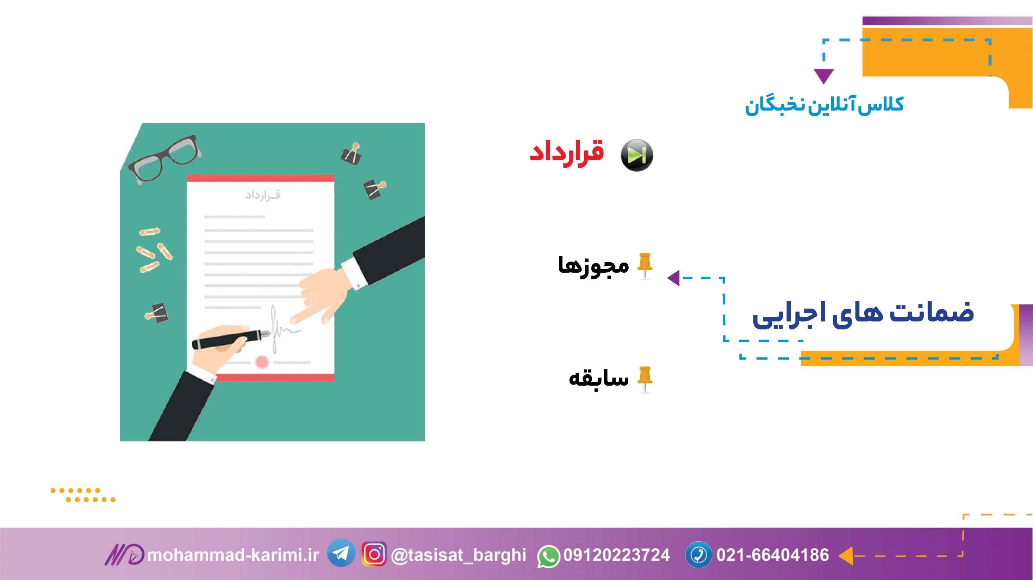
چطور قبول بشم؟

Slide 24
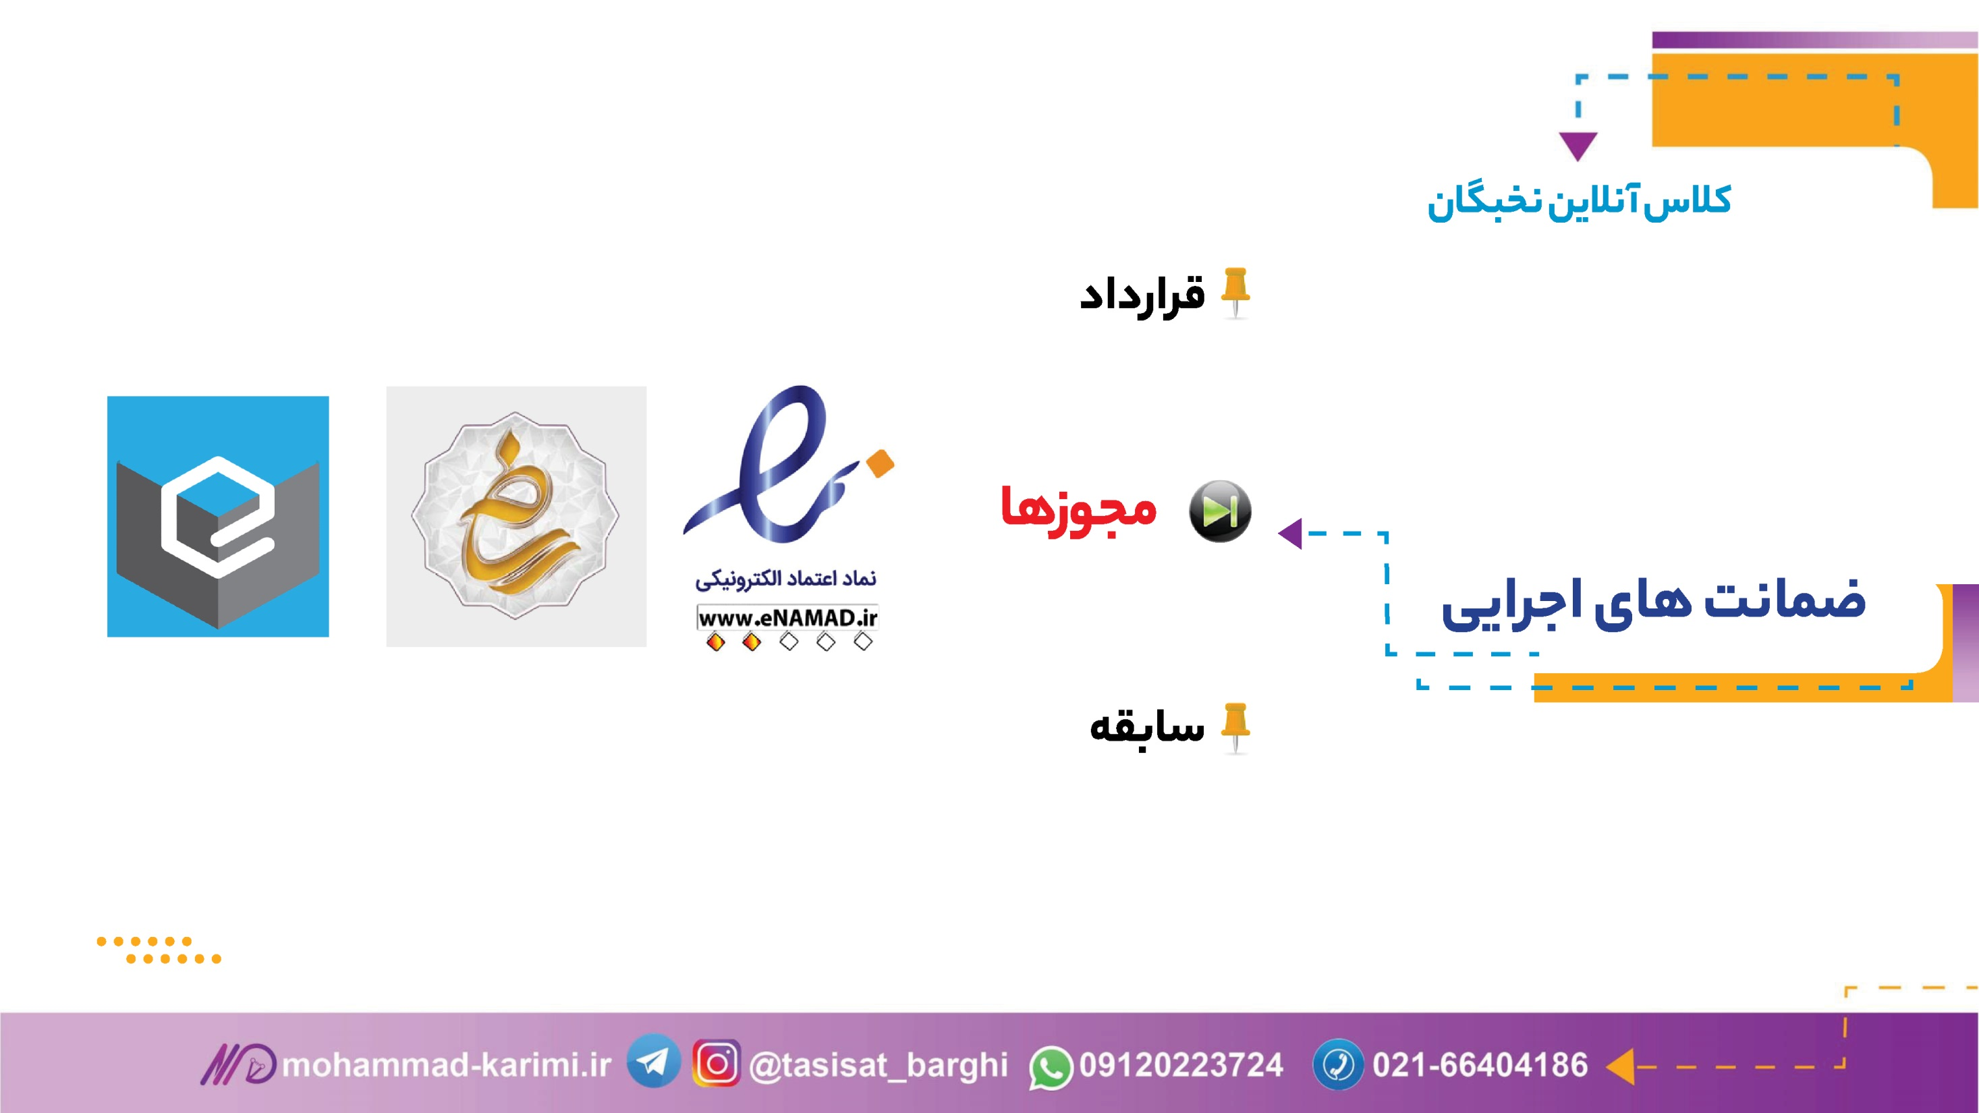
چطور قبول بشم؟

Slide 25
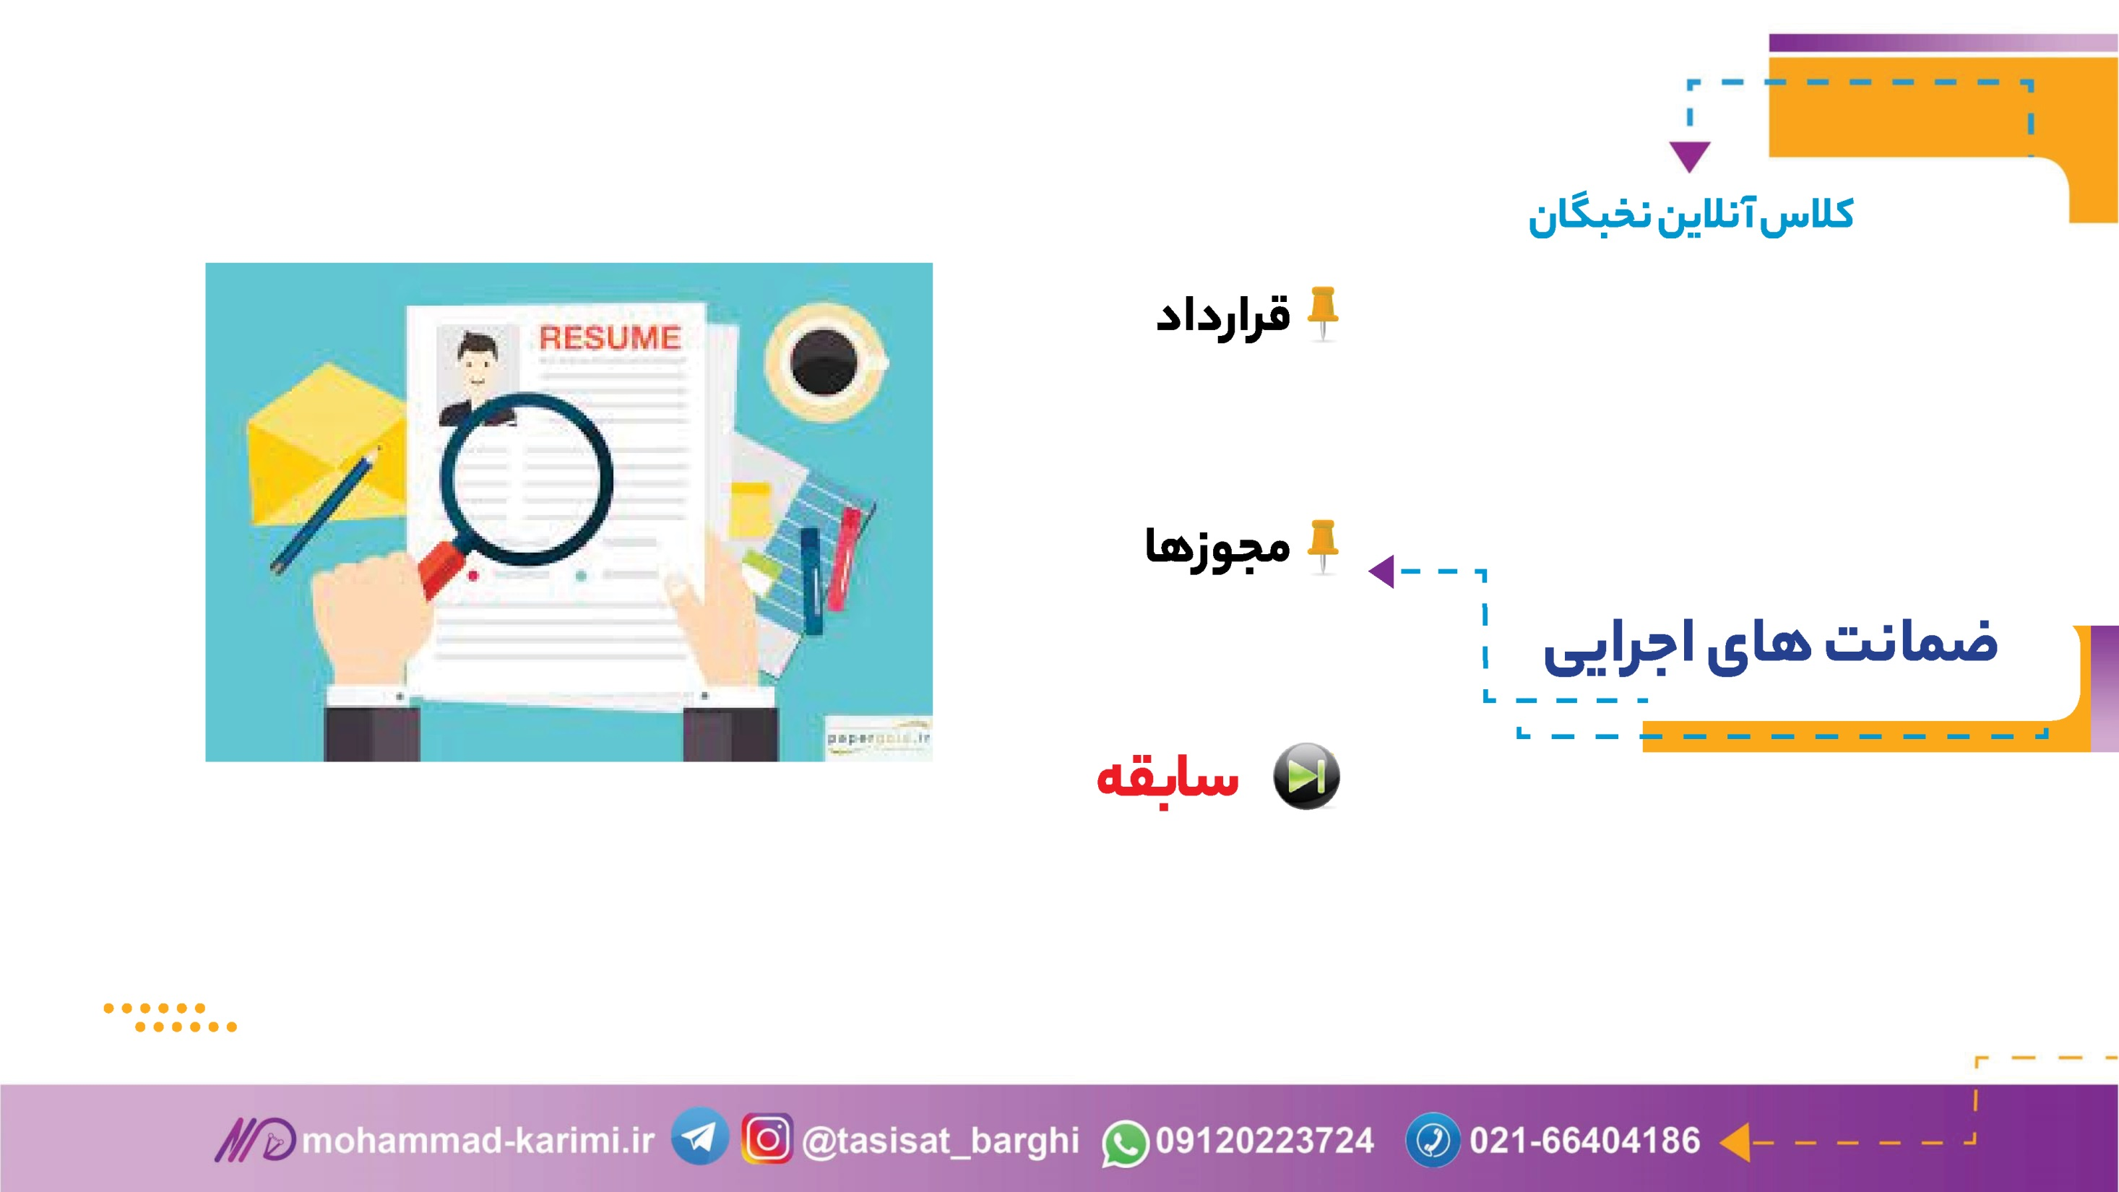
چطور قبول بشم؟

Slide 26
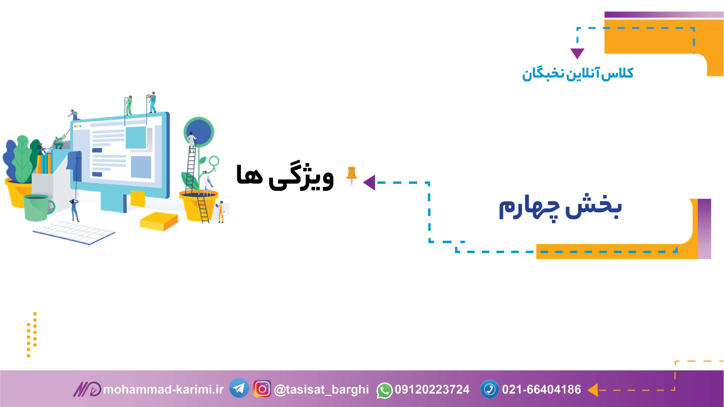
چطور قبول بشم؟
بخش پنجم

Slide 27
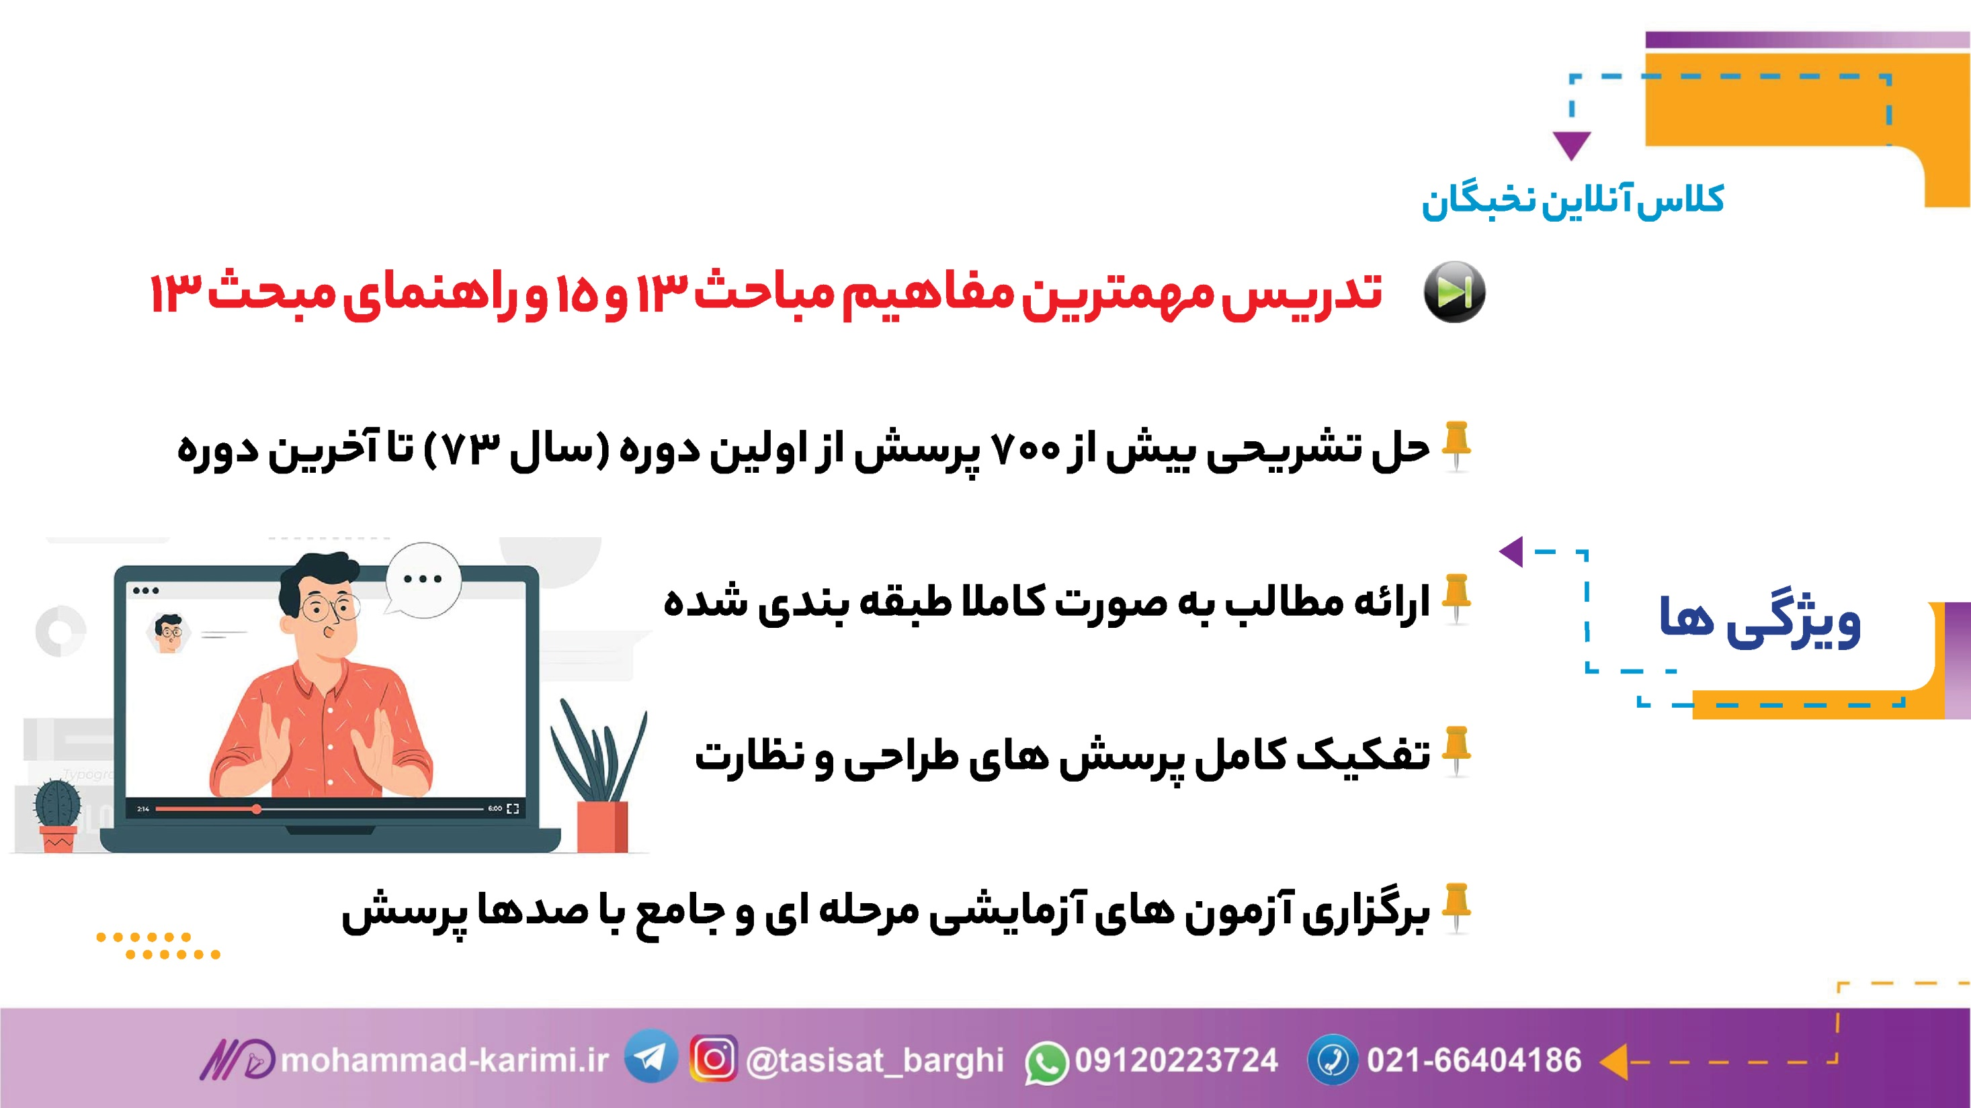
چطور قبول بشم؟

Slide 28
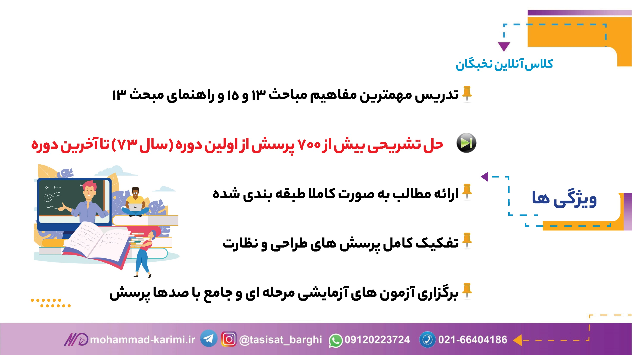
چطور قبول بشم؟

Slide 29
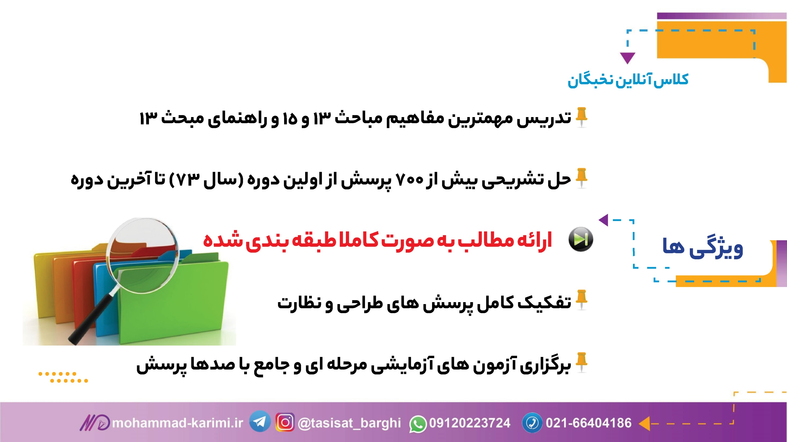
چطور قبول بشم؟

Slide 30
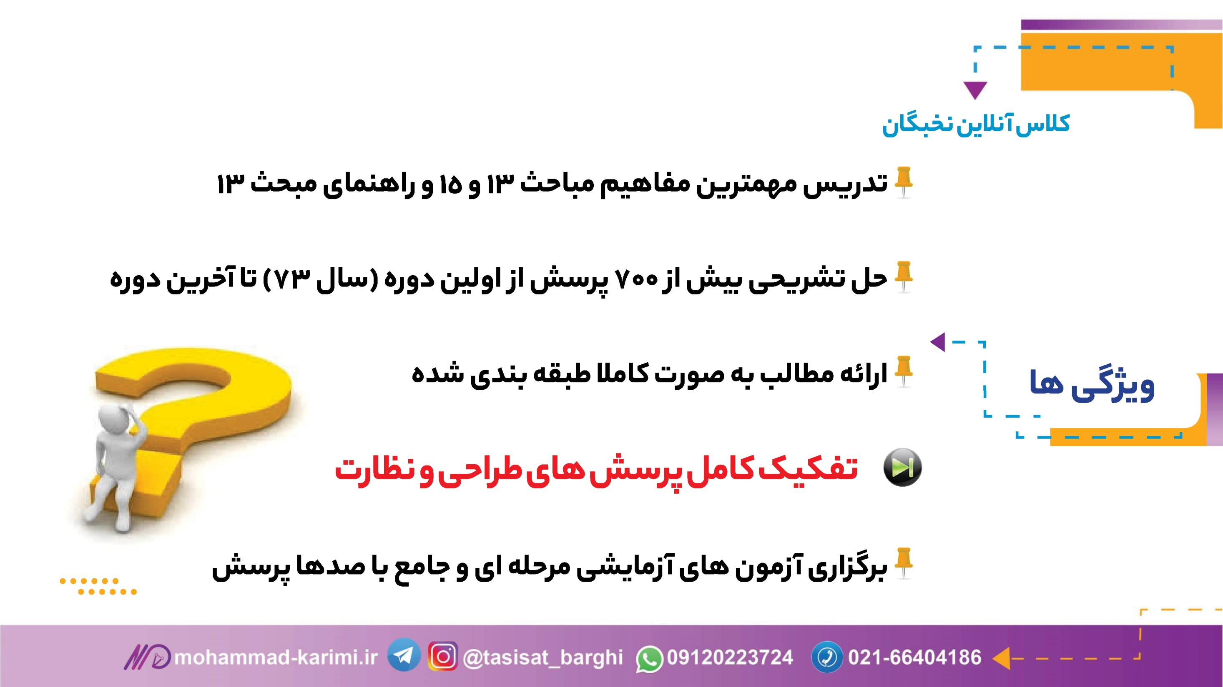
چطور قبول بشم؟

Slide 31
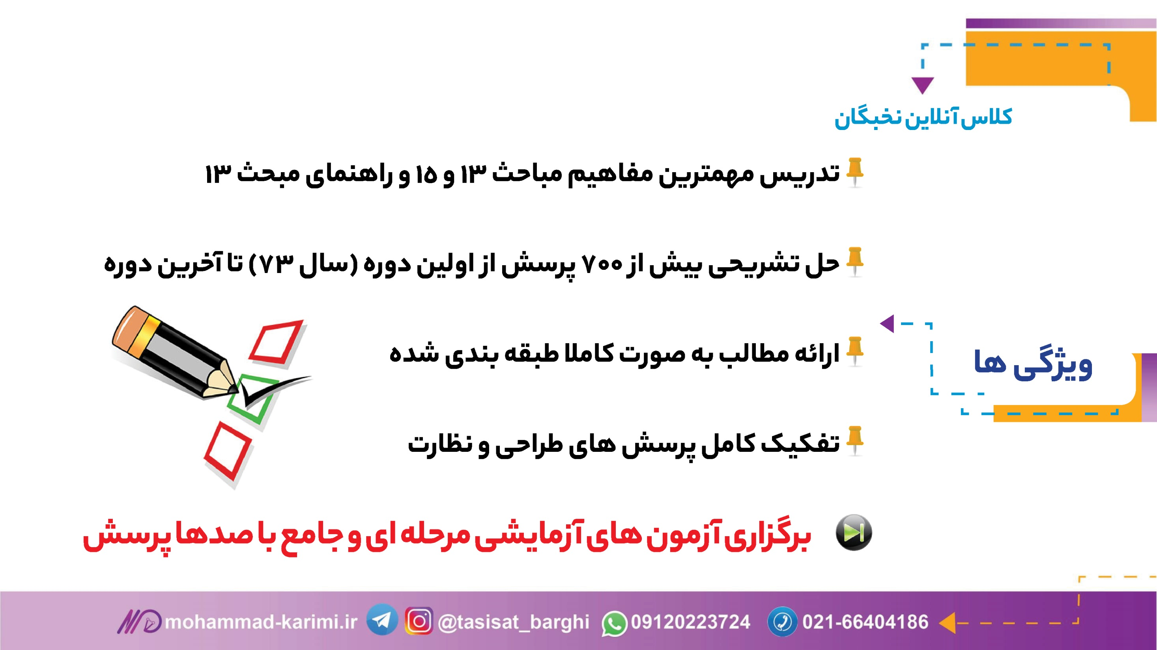
چطور قبول بشم؟

Slide 32

چطور قبول بشم؟
بخش ششم

Slide 33
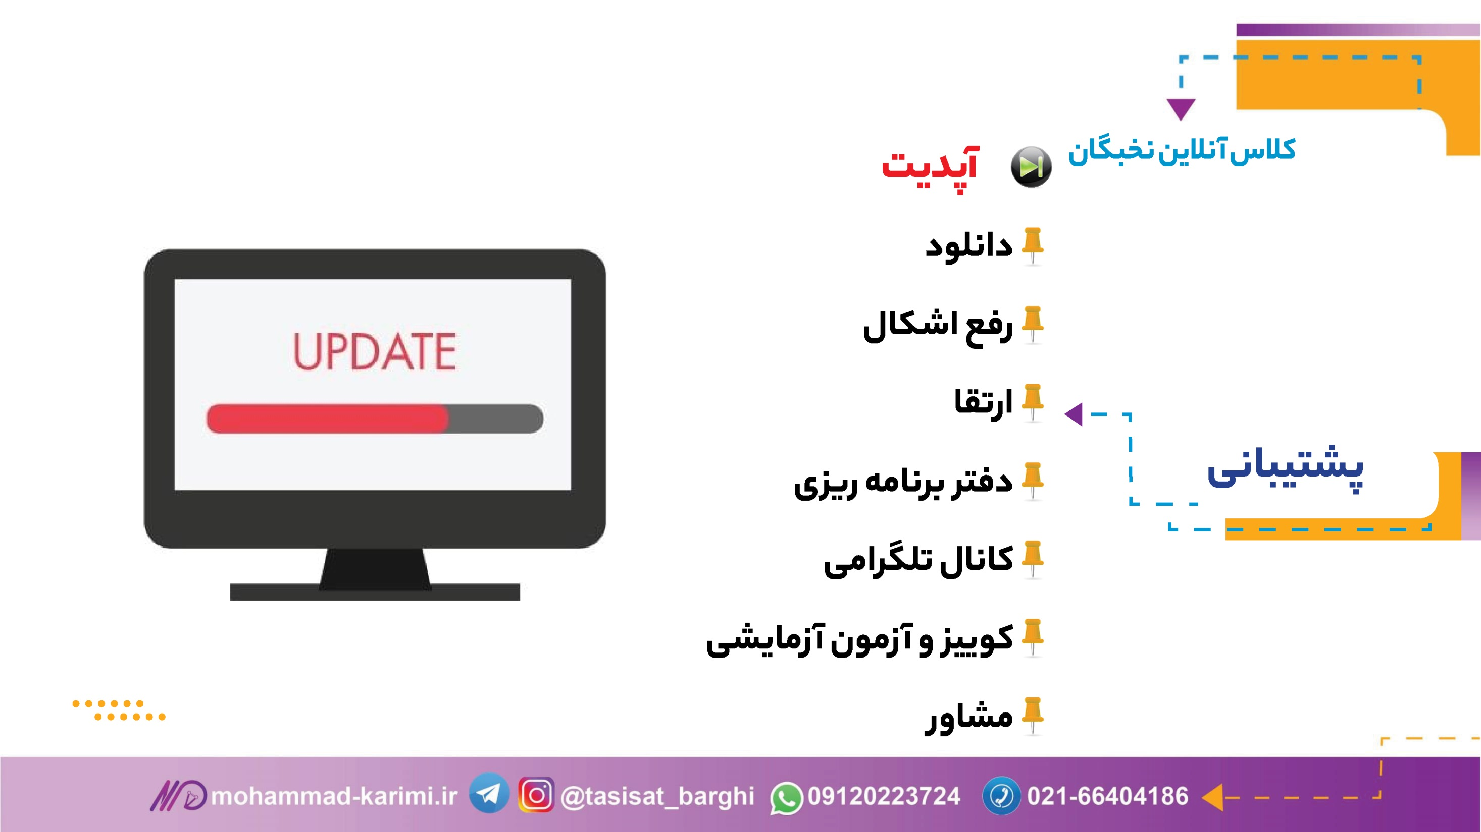
چطور قبول بشم؟

Slide 34
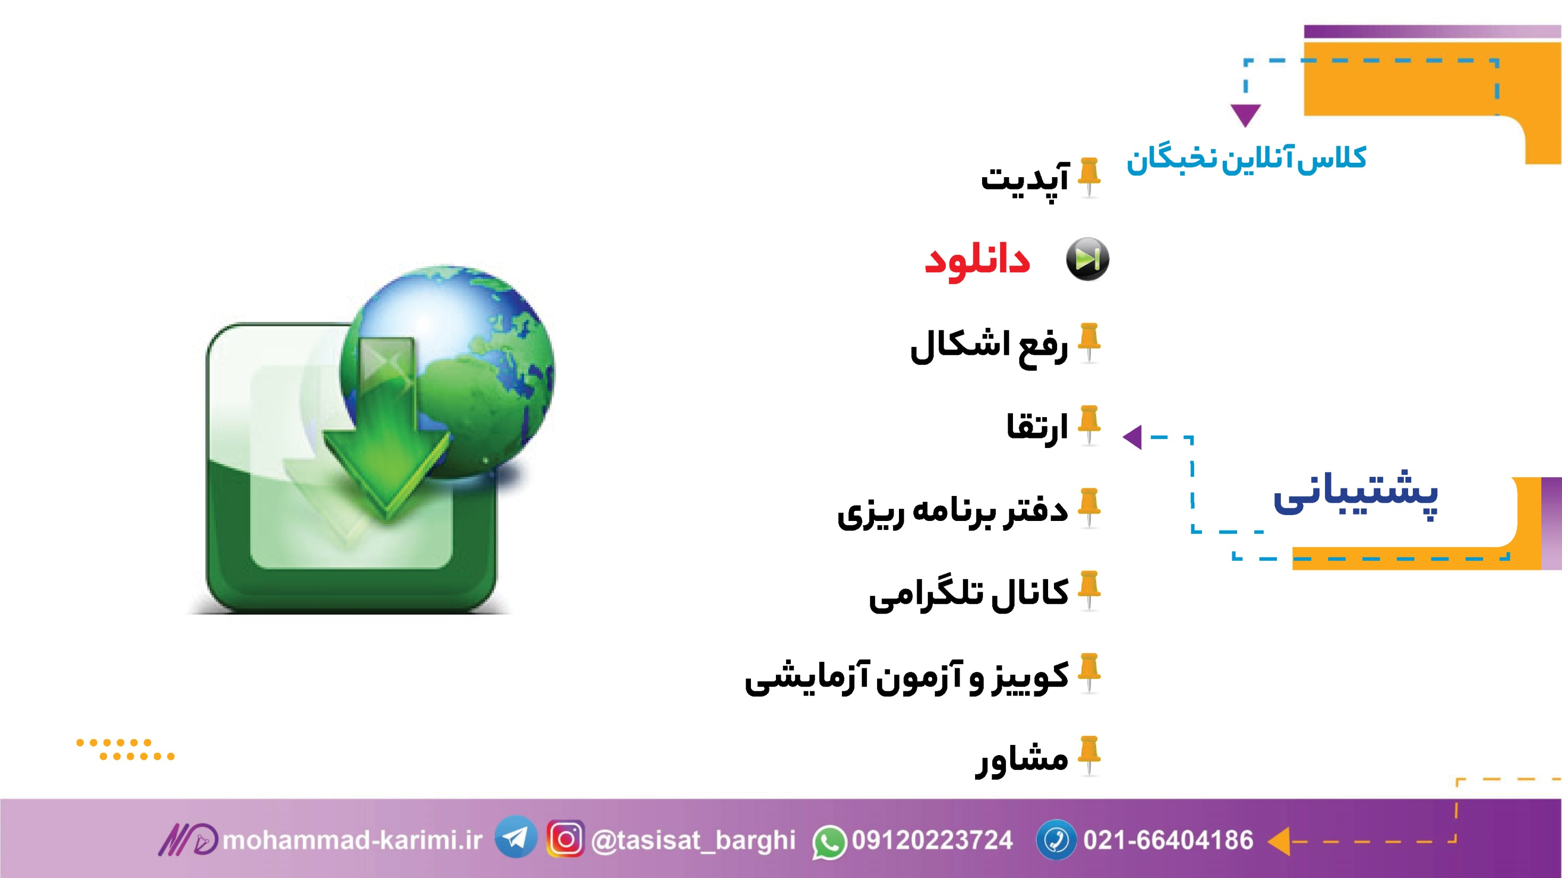
چطور قبول بشم؟

Slide 35
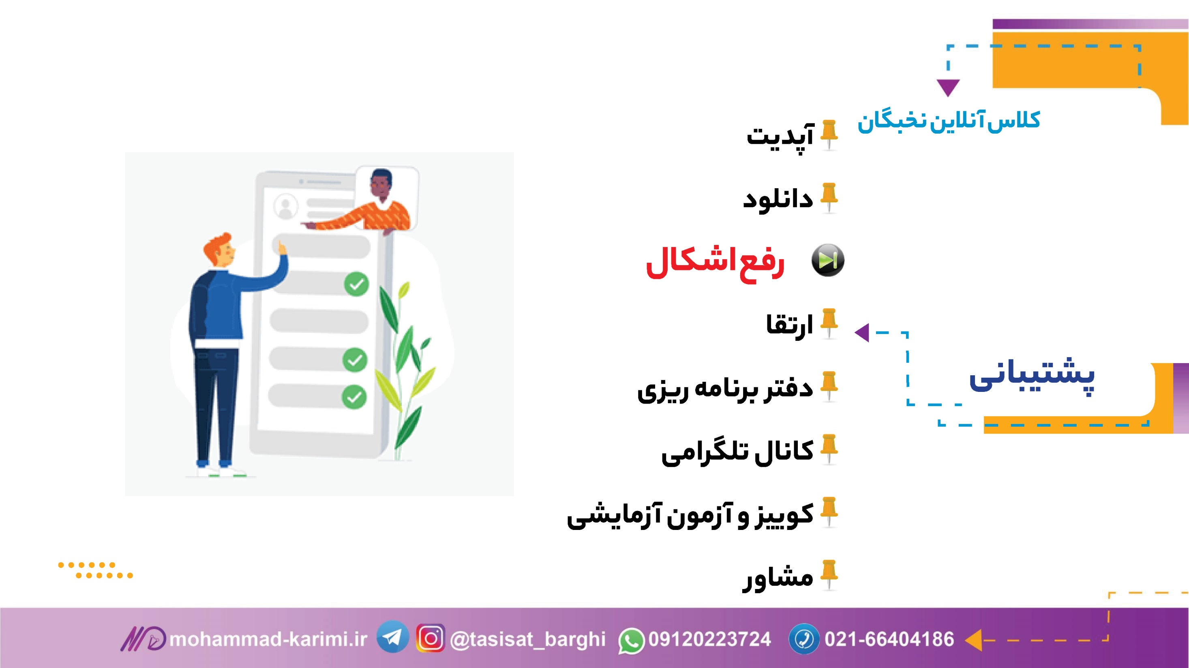
چطور قبول بشم؟

Slide 36
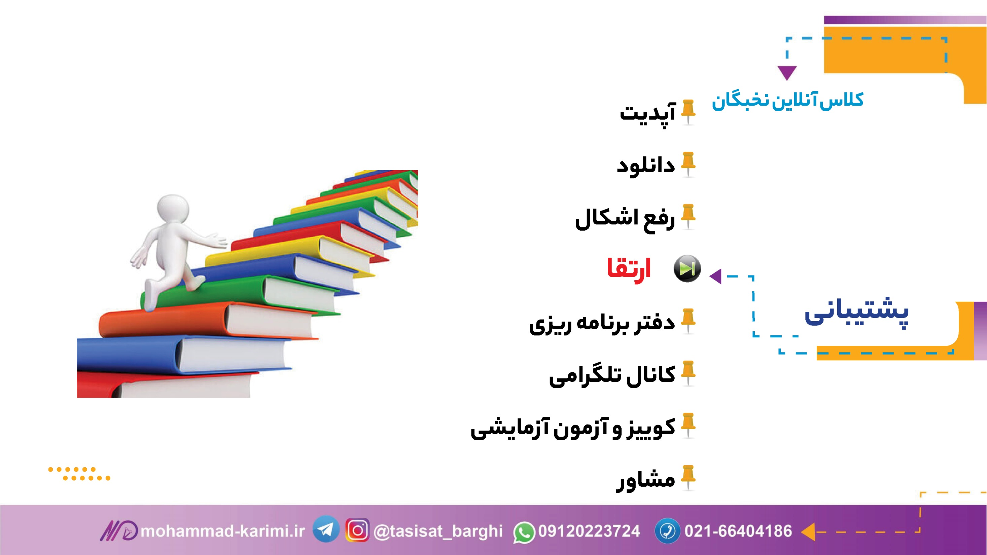
چطور قبول بشم؟

Slide 37
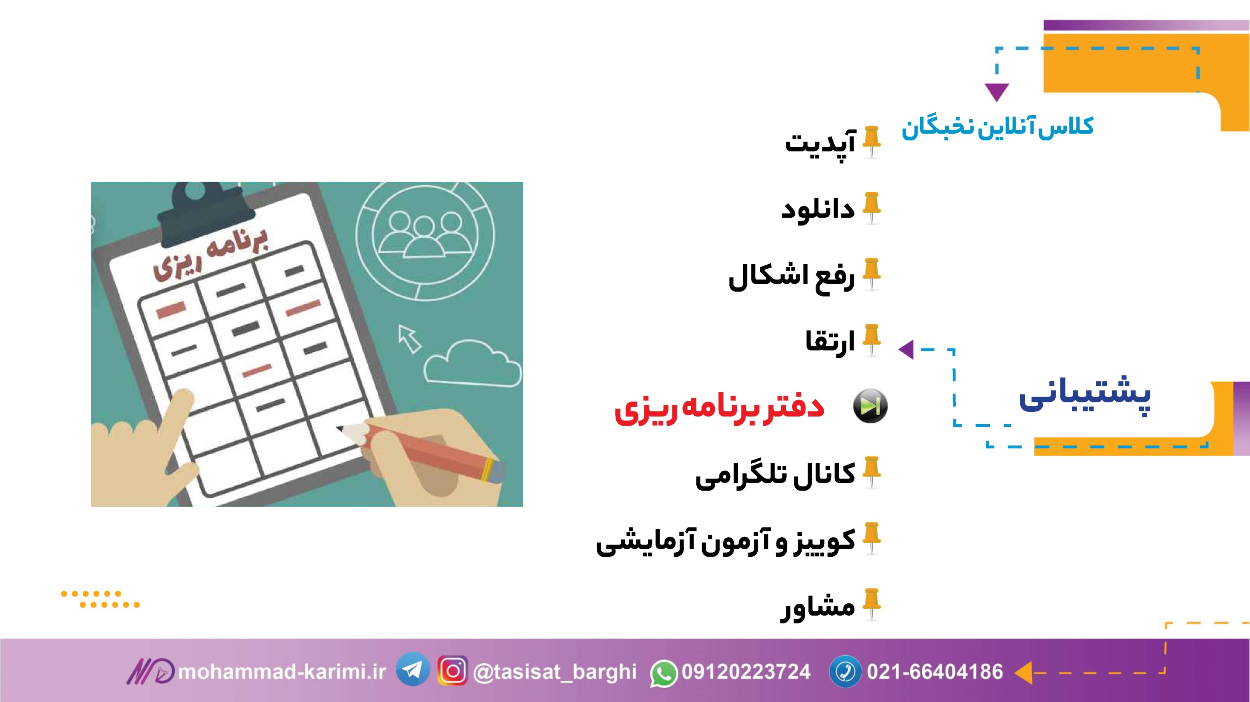
چطور قبول بشم؟

Slide 38
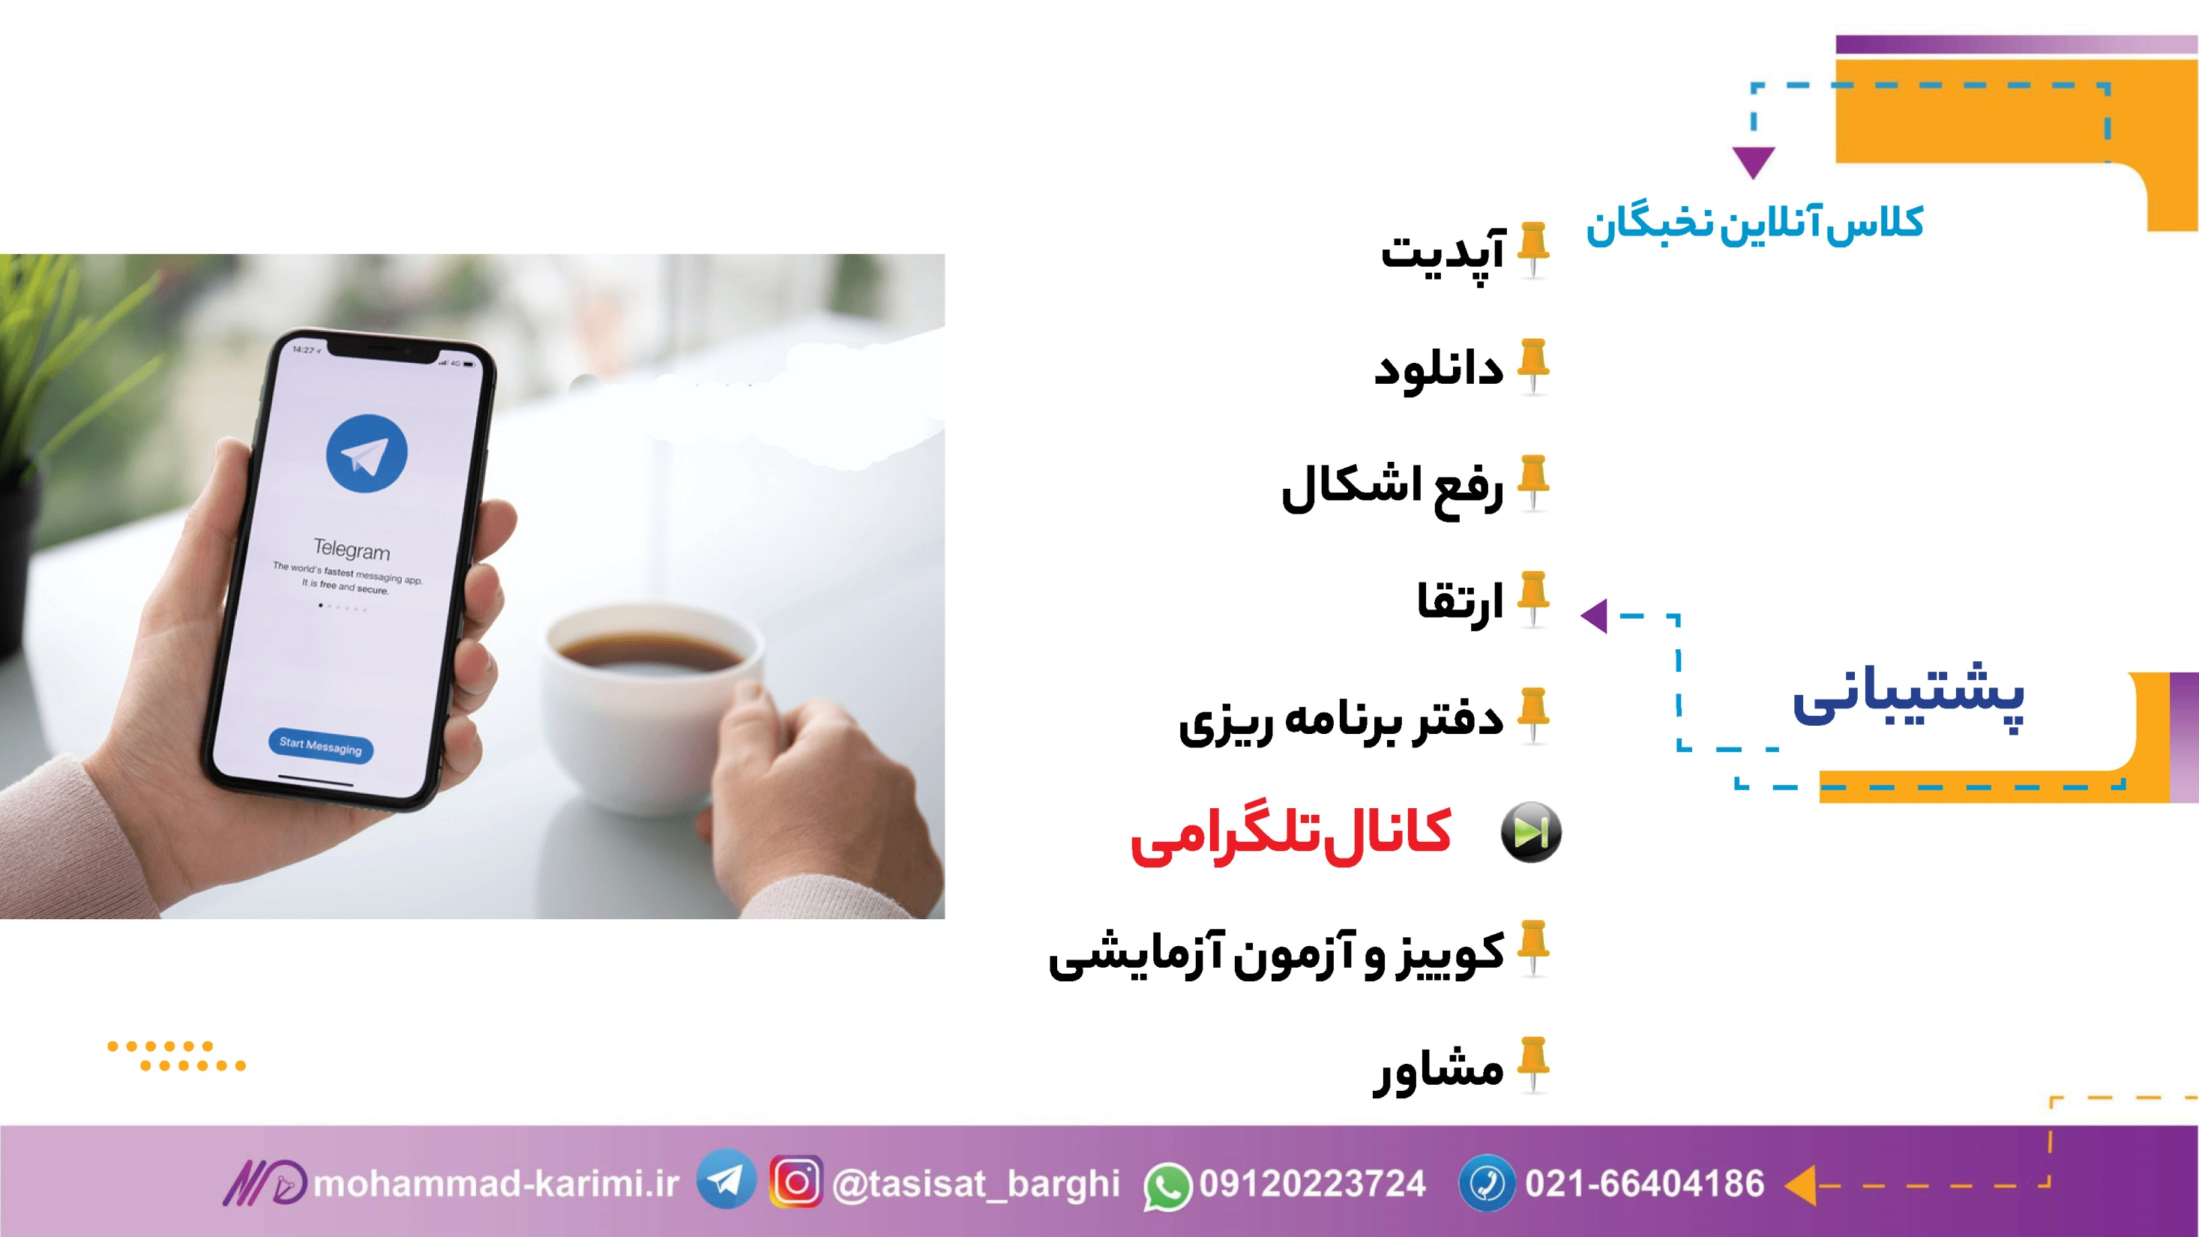
چطور قبول بشم؟

Slide 39
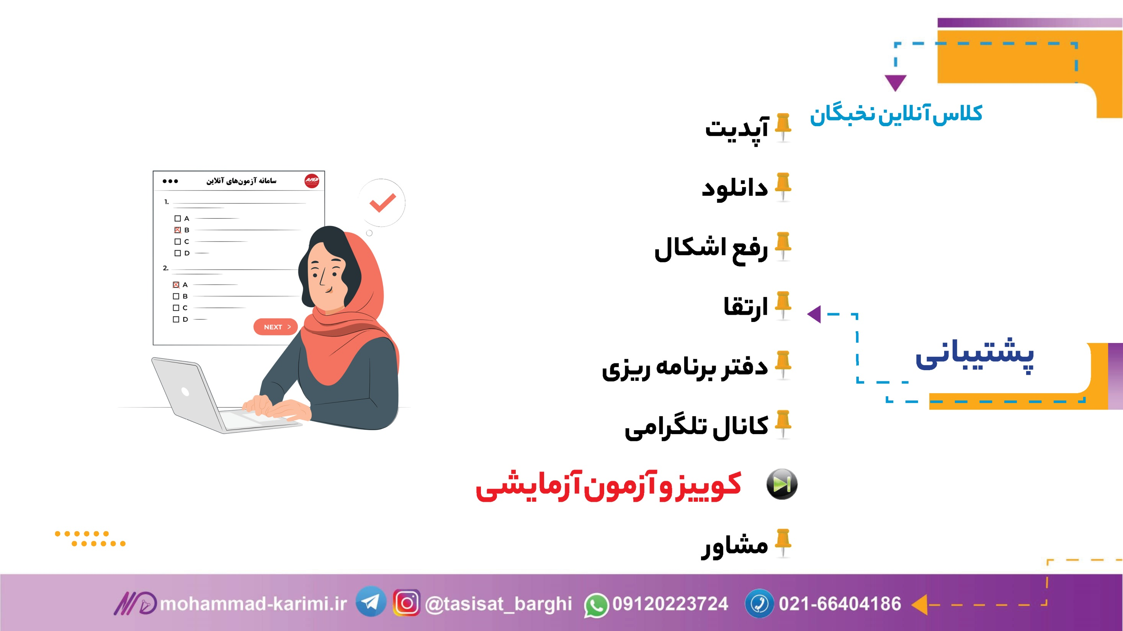
چطور قبول بشم؟

Slide 40
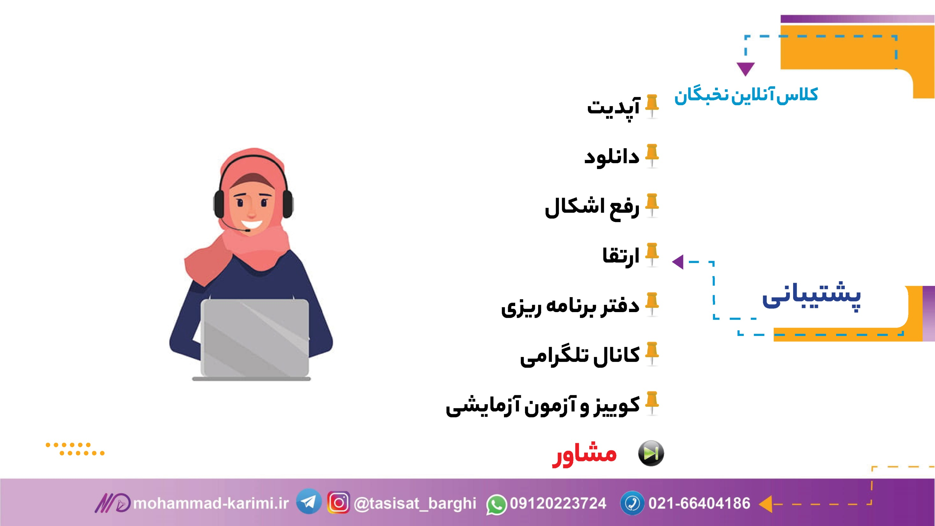
چطور قبول بشم؟

Slide 41

چطور قبول بشم؟
بخش هفتم

Slide 42
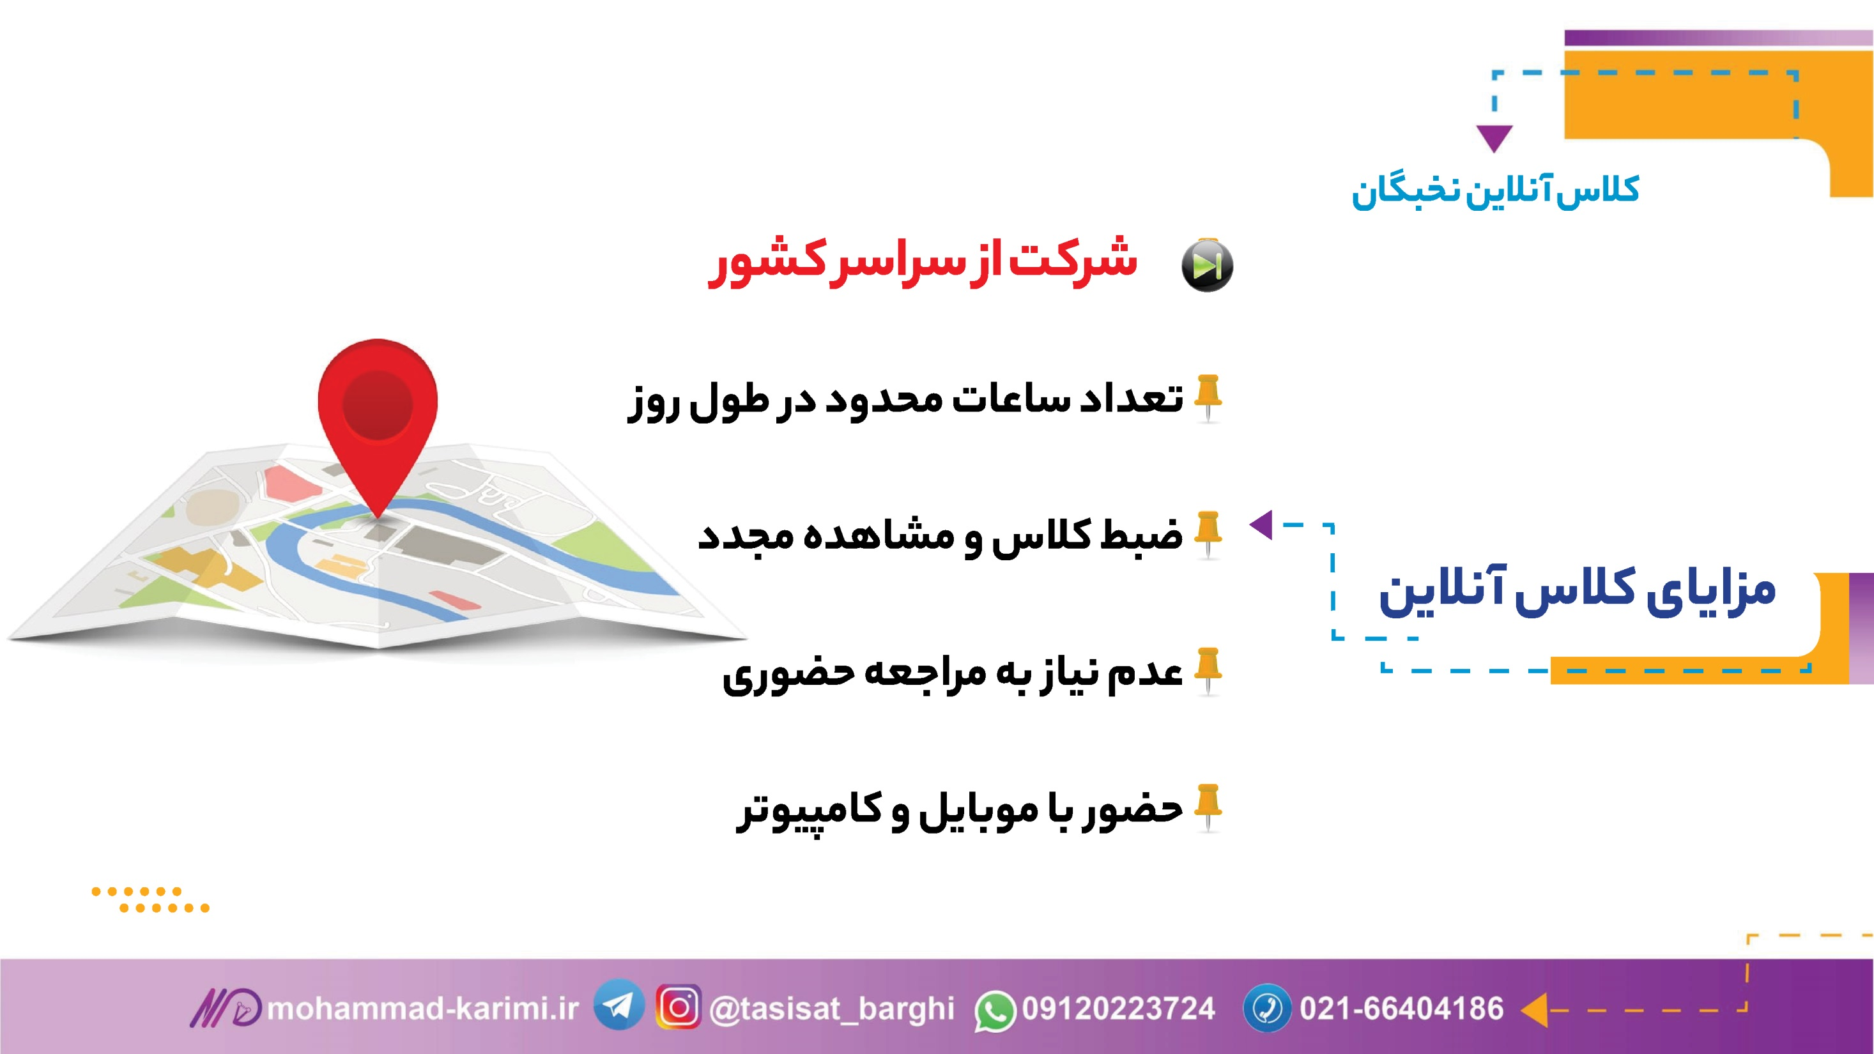
چطور قبول بشم؟

Slide 43
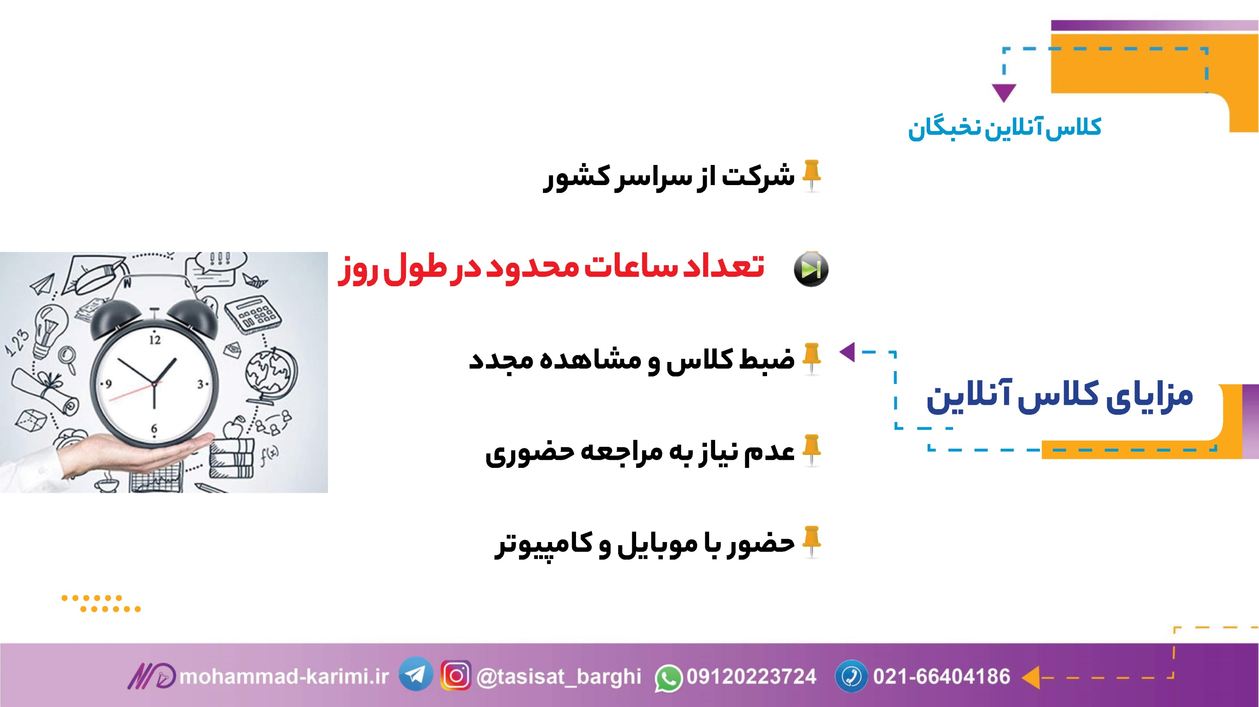
چطور قبول بشم؟

Slide 44
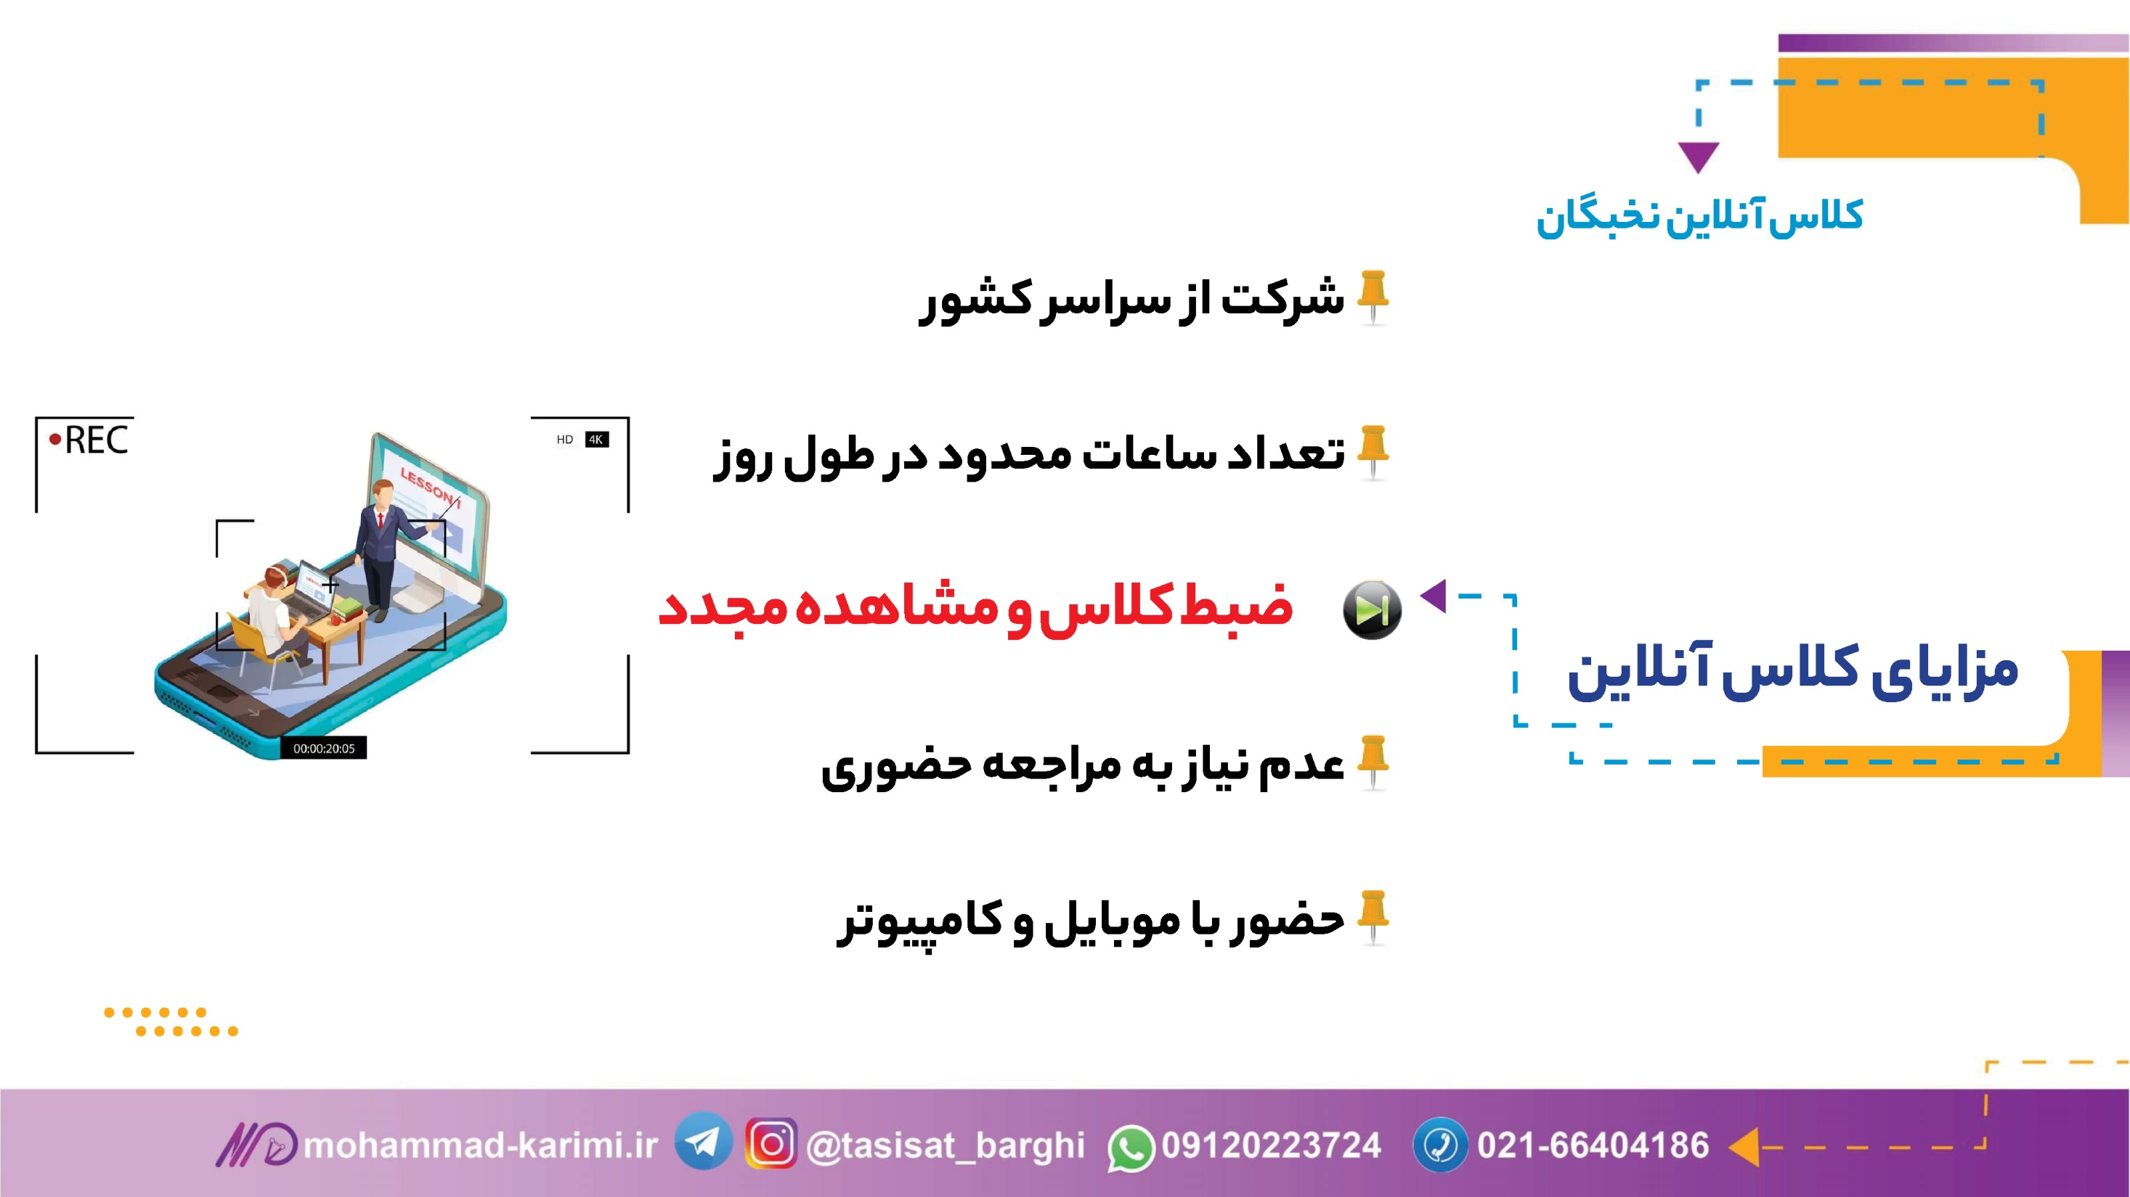
چطور قبول بشم؟

Slide 45
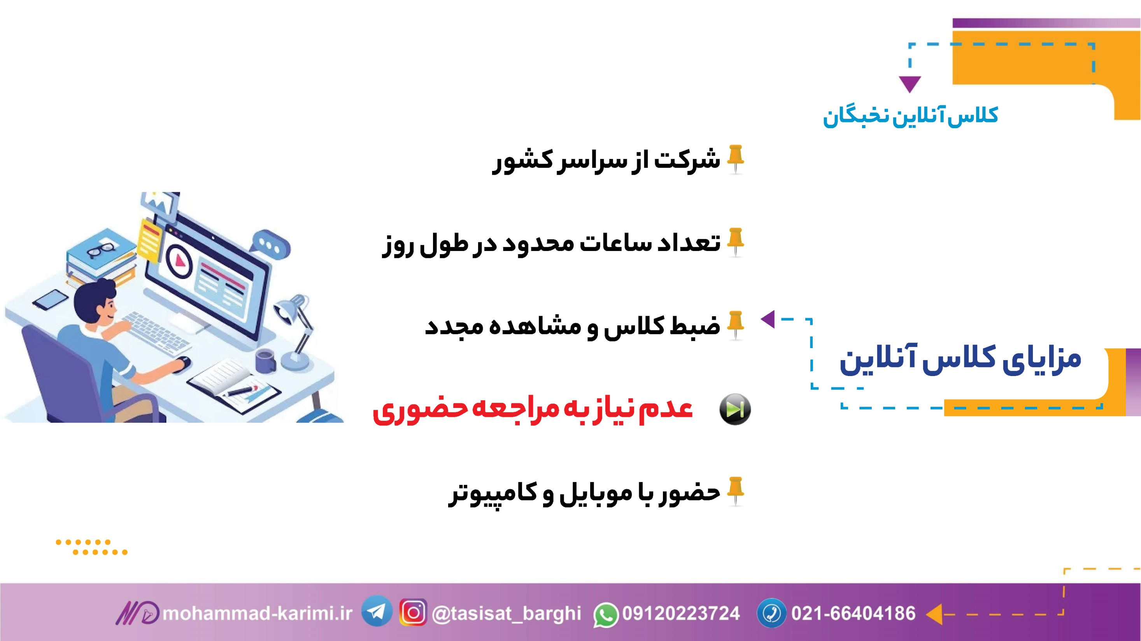
چطور قبول بشم؟

Slide 46
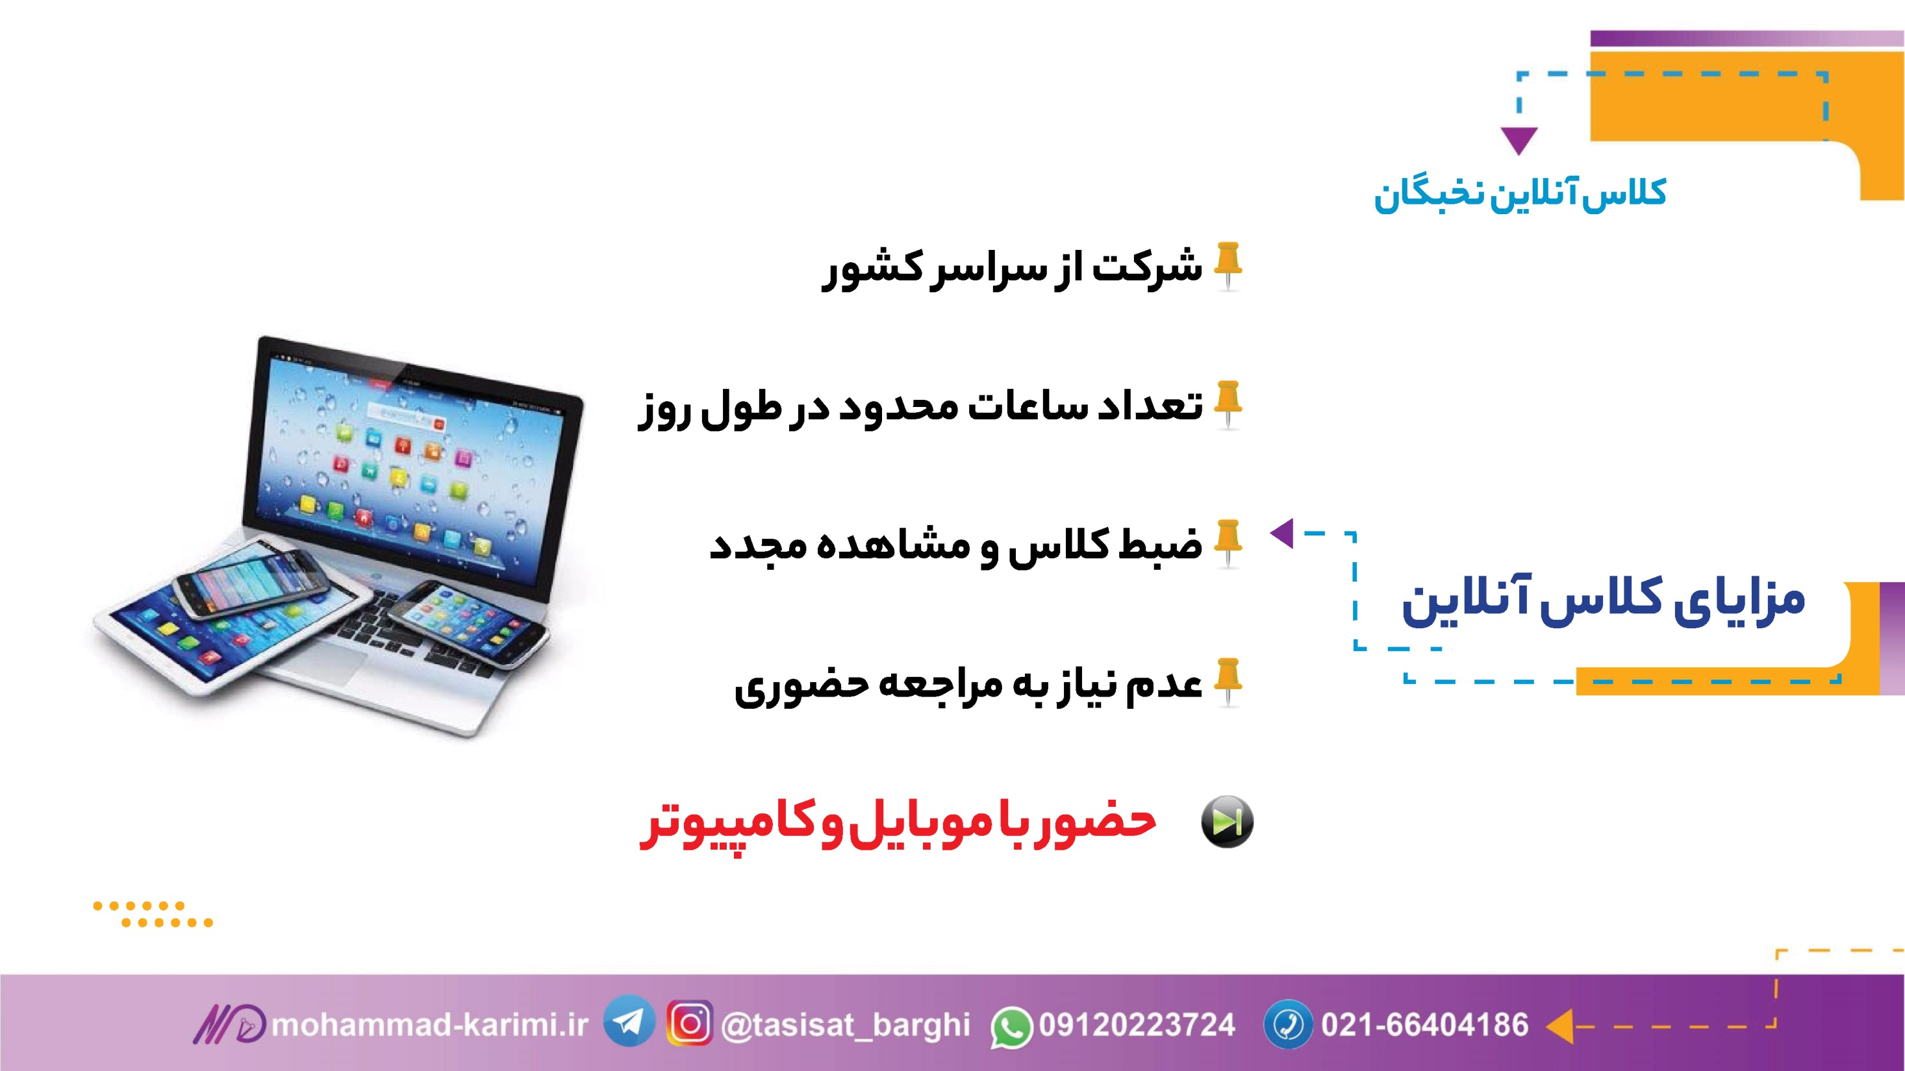
چطور قبول بشم؟

